Slide 1
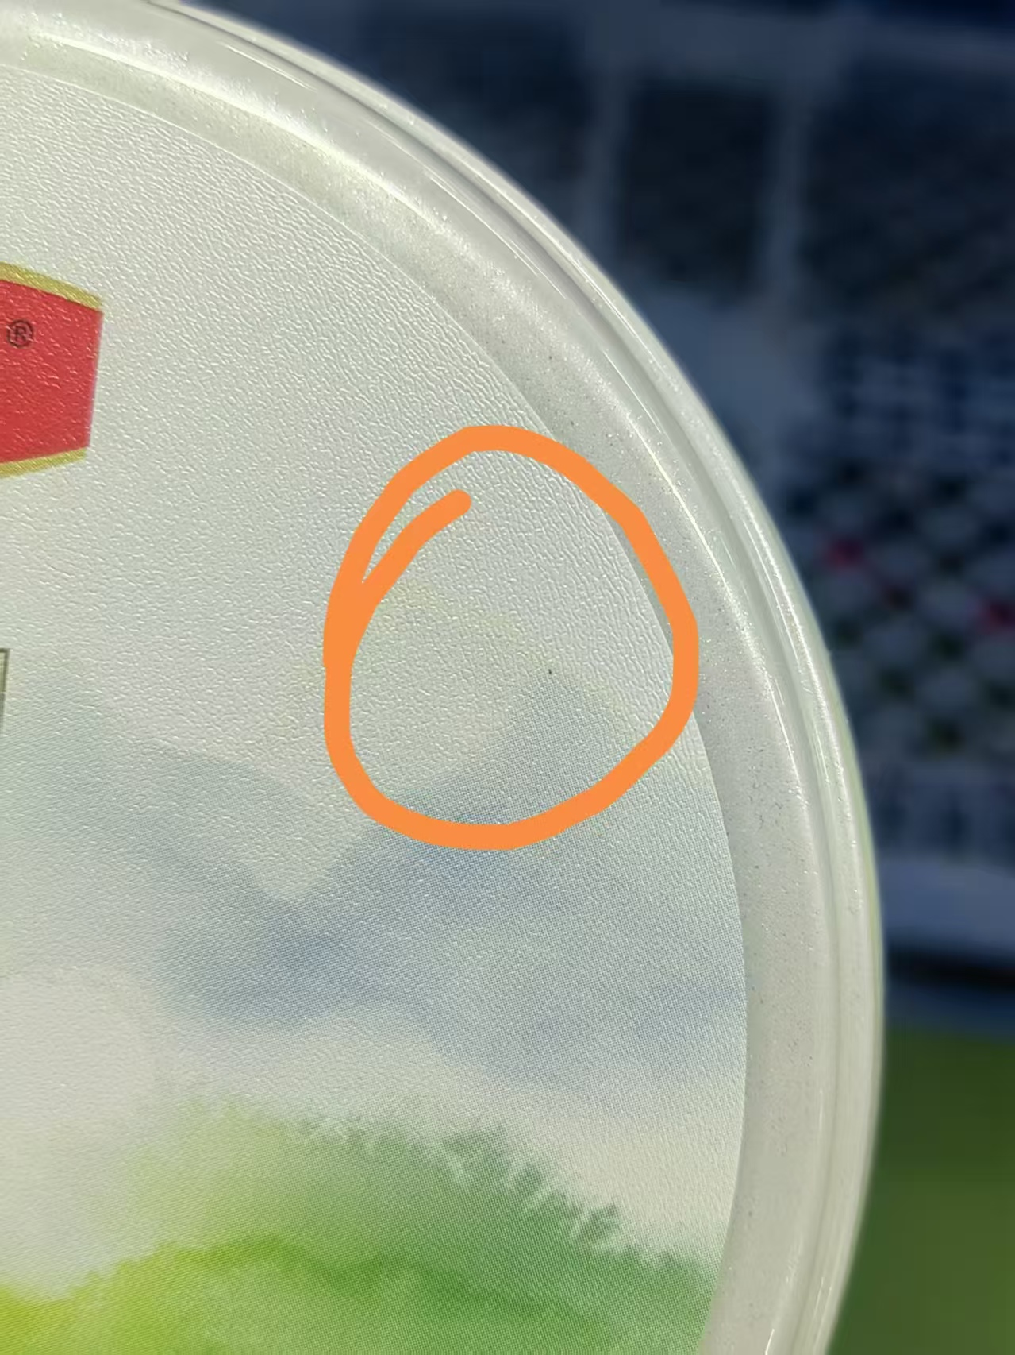
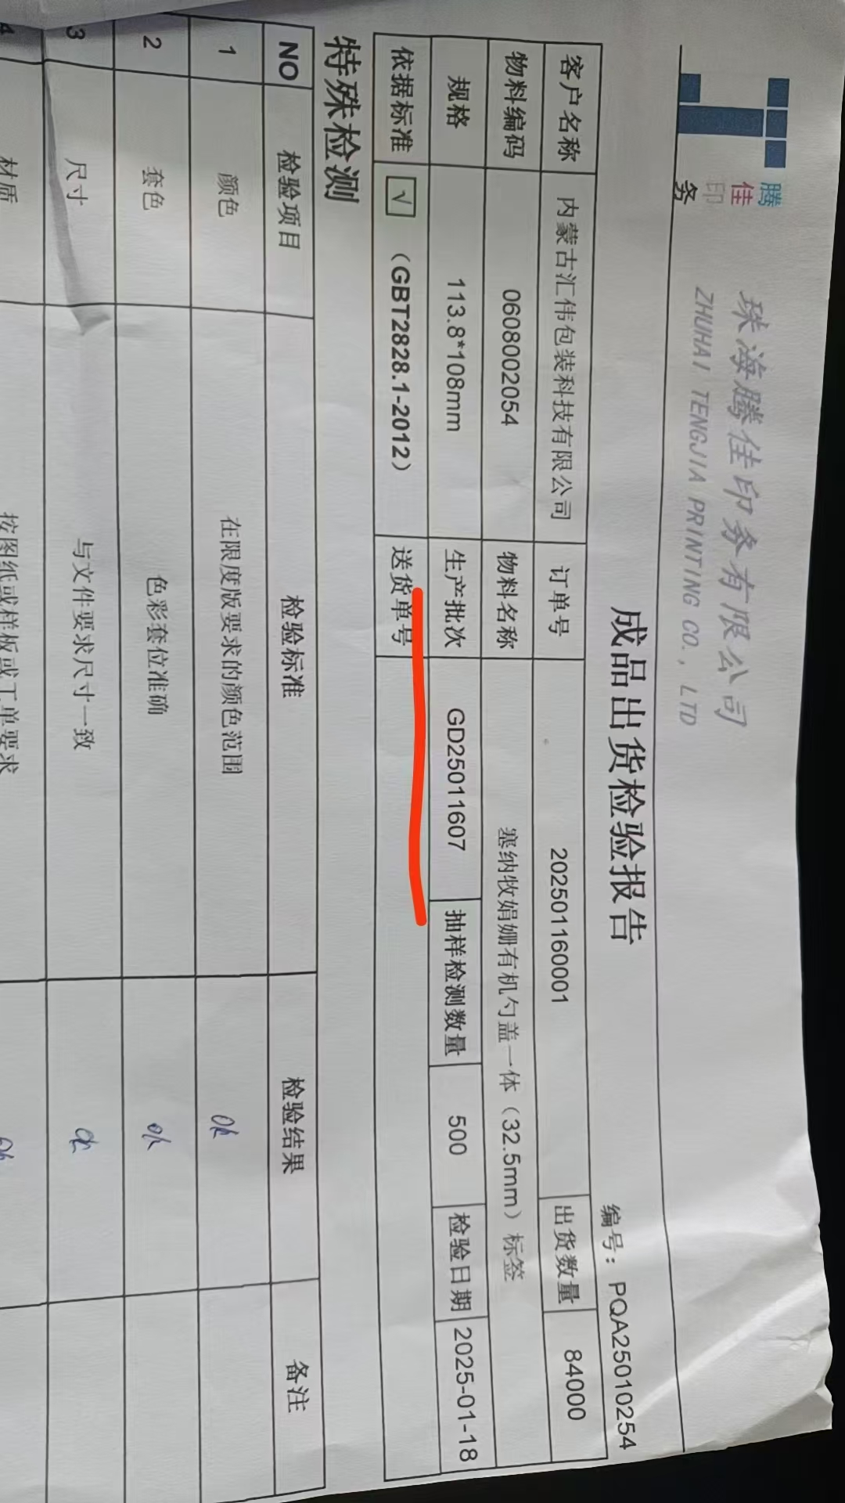
C38-1客户投诉以上批次有黑点，后面做货要注意

Slide 2
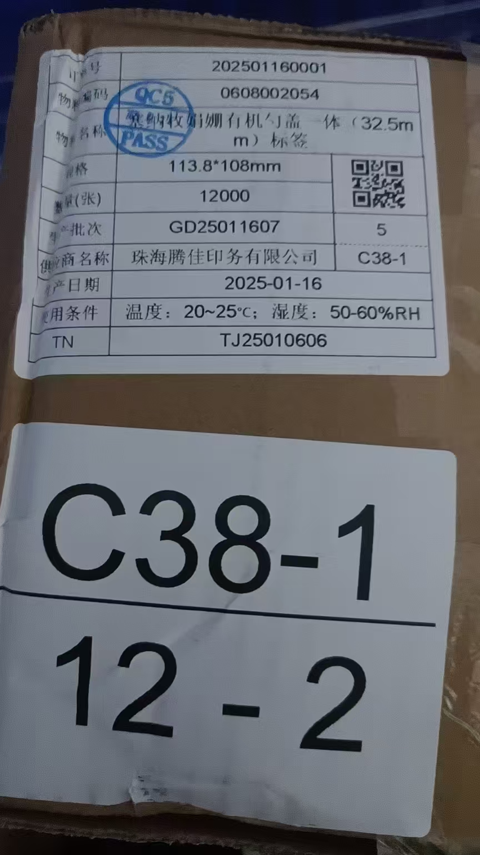
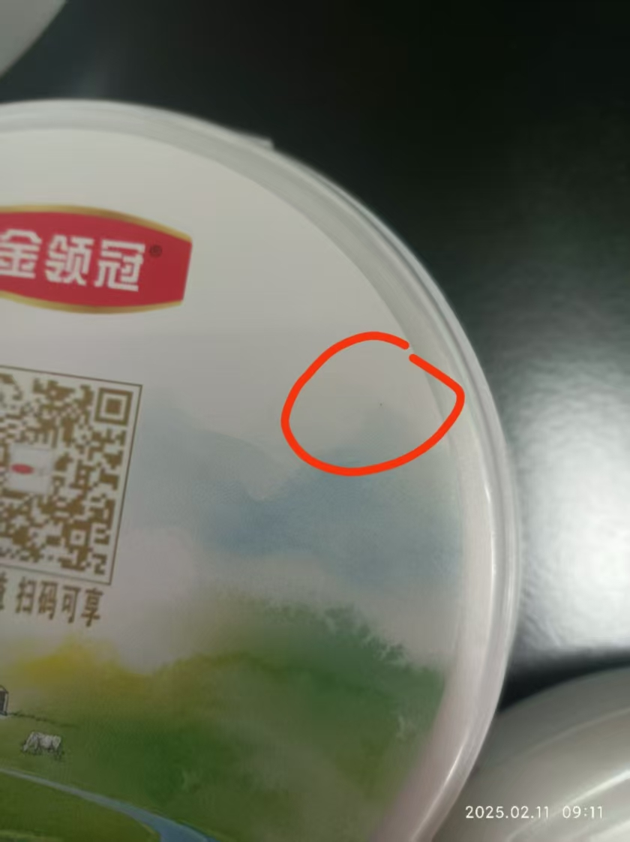
2025-2-11-C38-1客户投诉以上批次有黑点，后面做货要注意

Slide 3
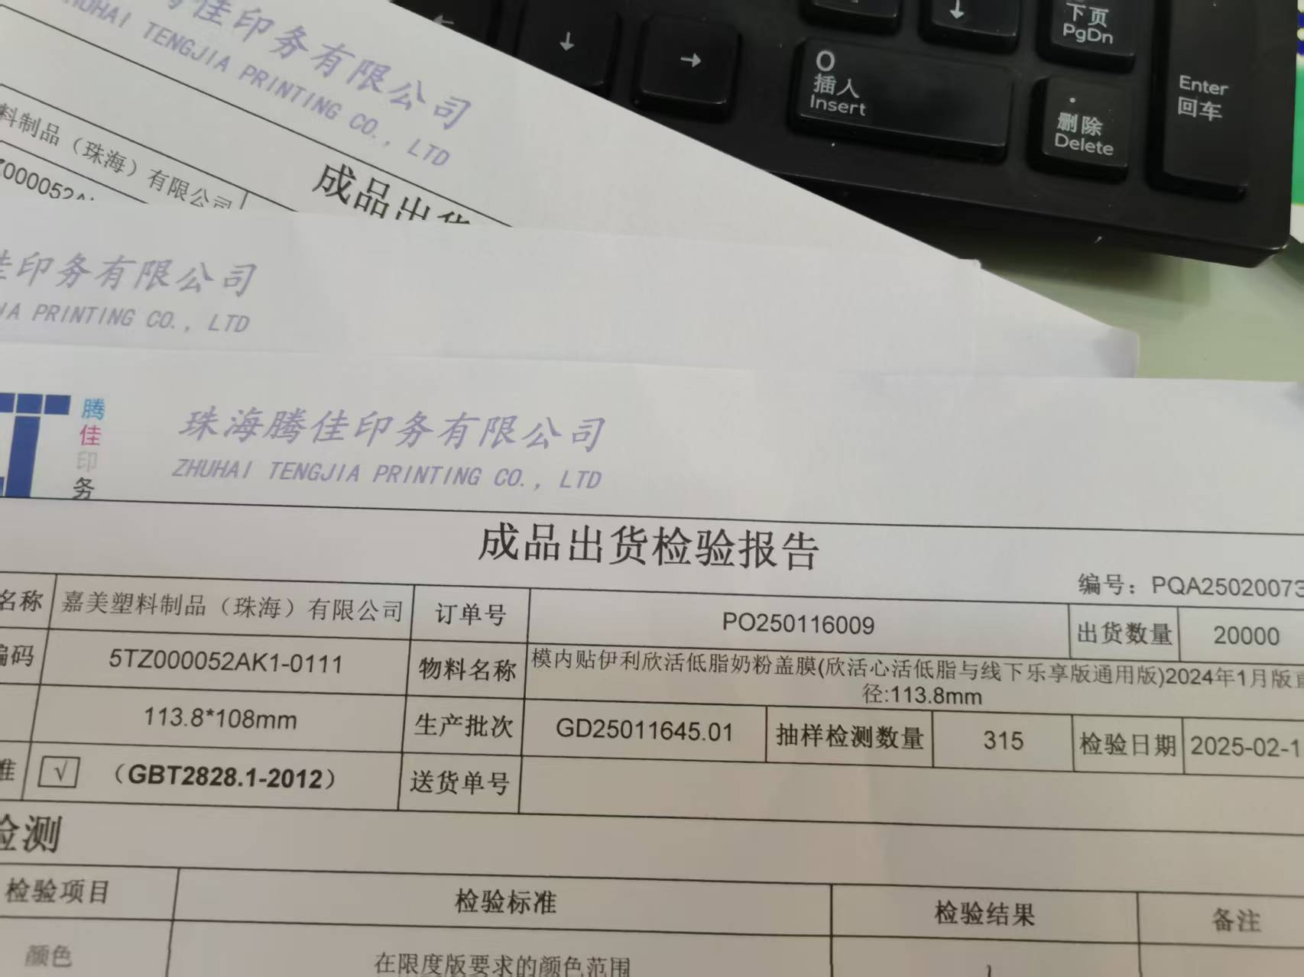
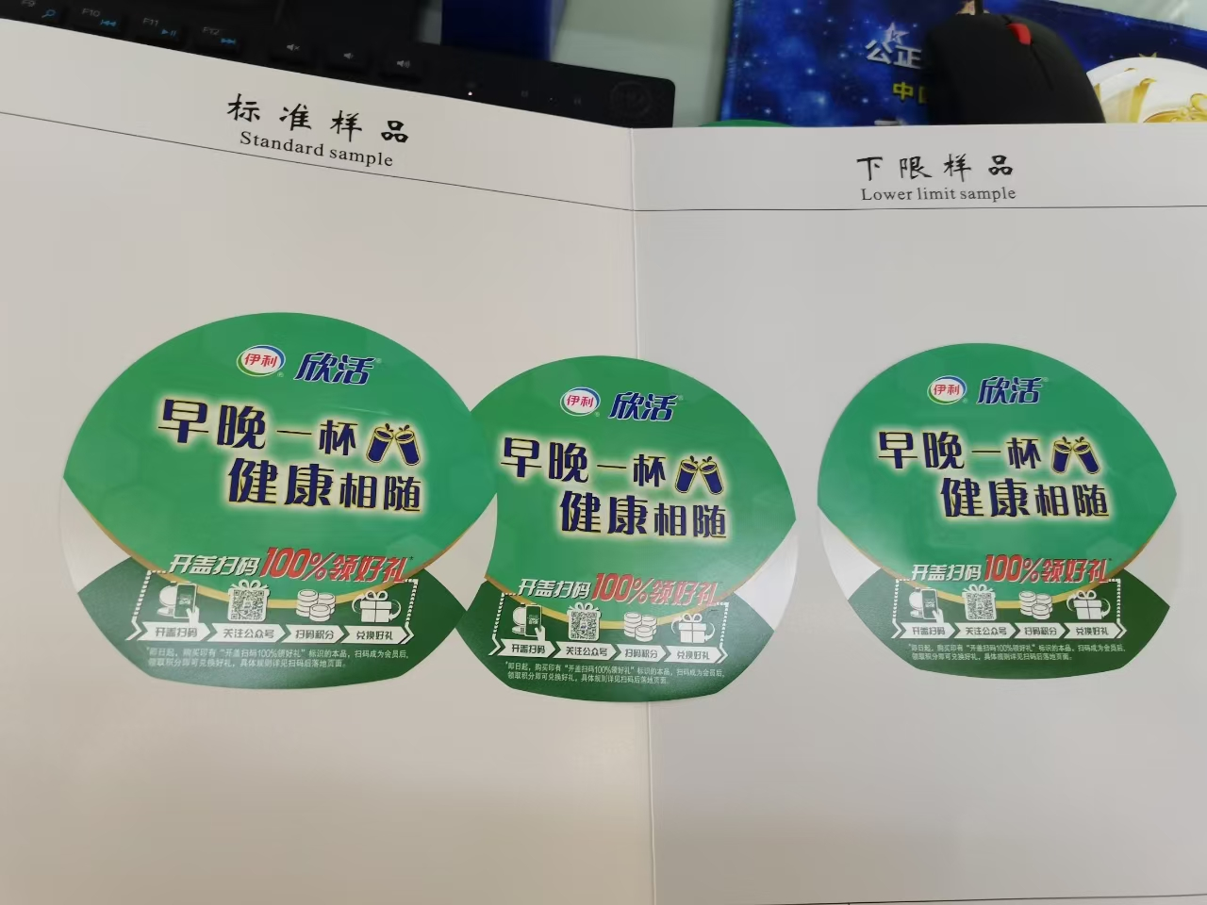
A84客户投诉有色差，后续做货要注意

Slide 4
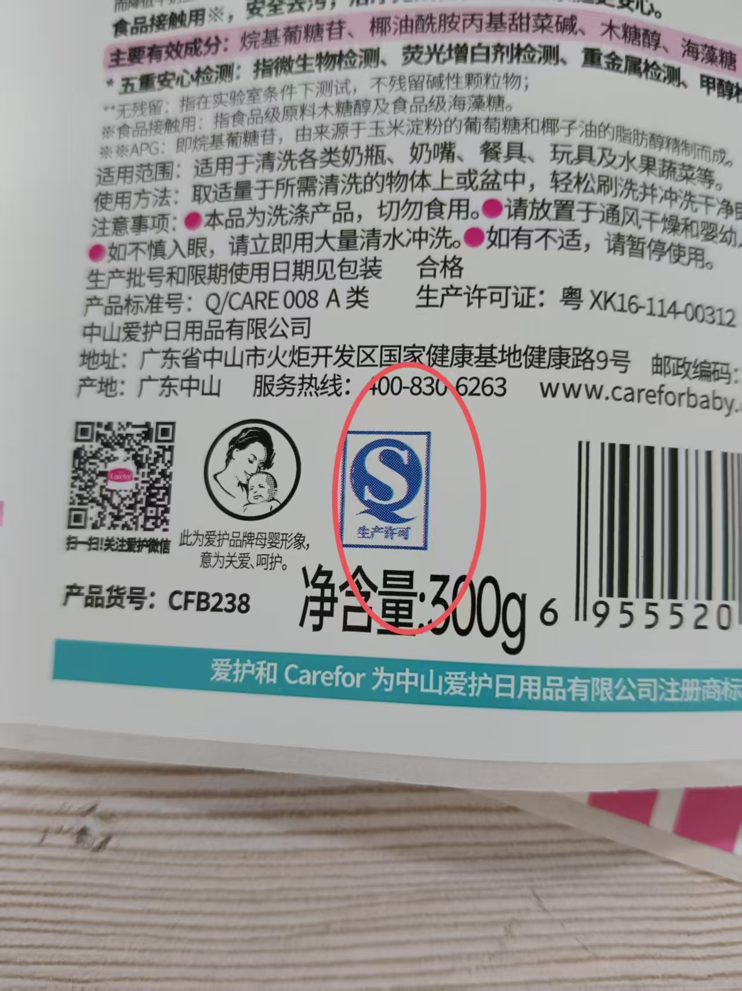
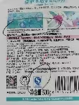
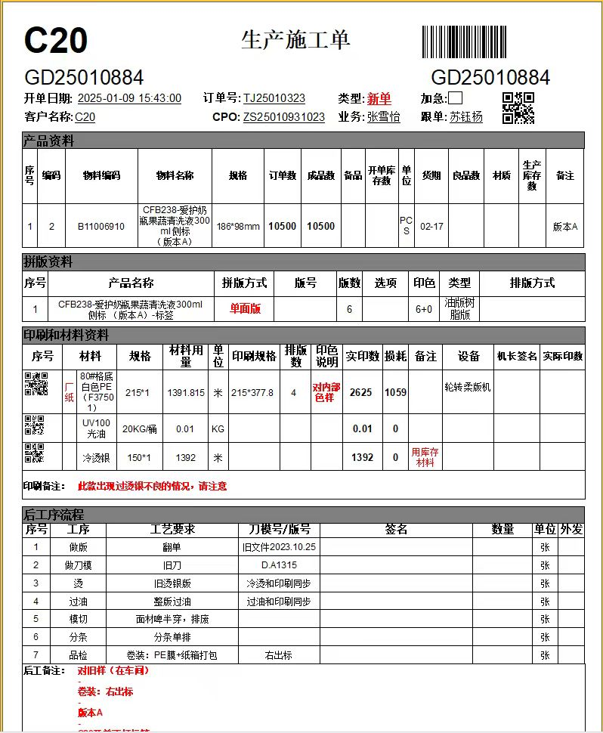
2025-2-12-C20客户投诉印刷不清晰

Slide 5
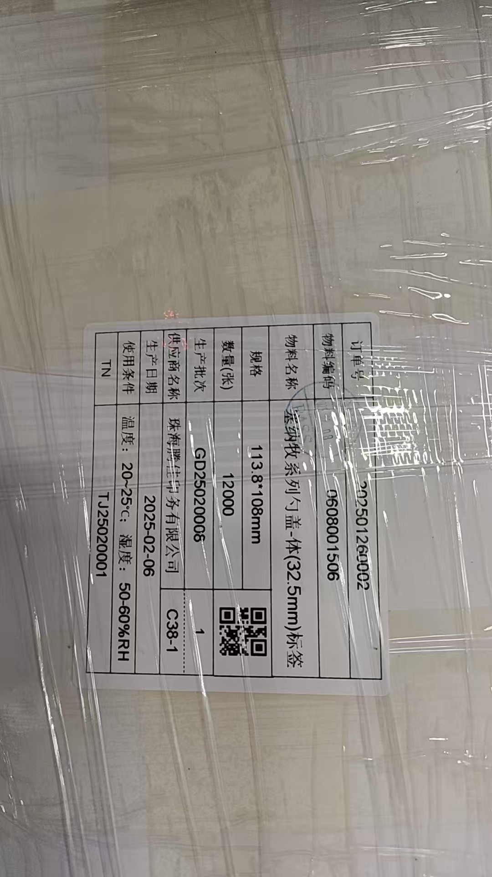
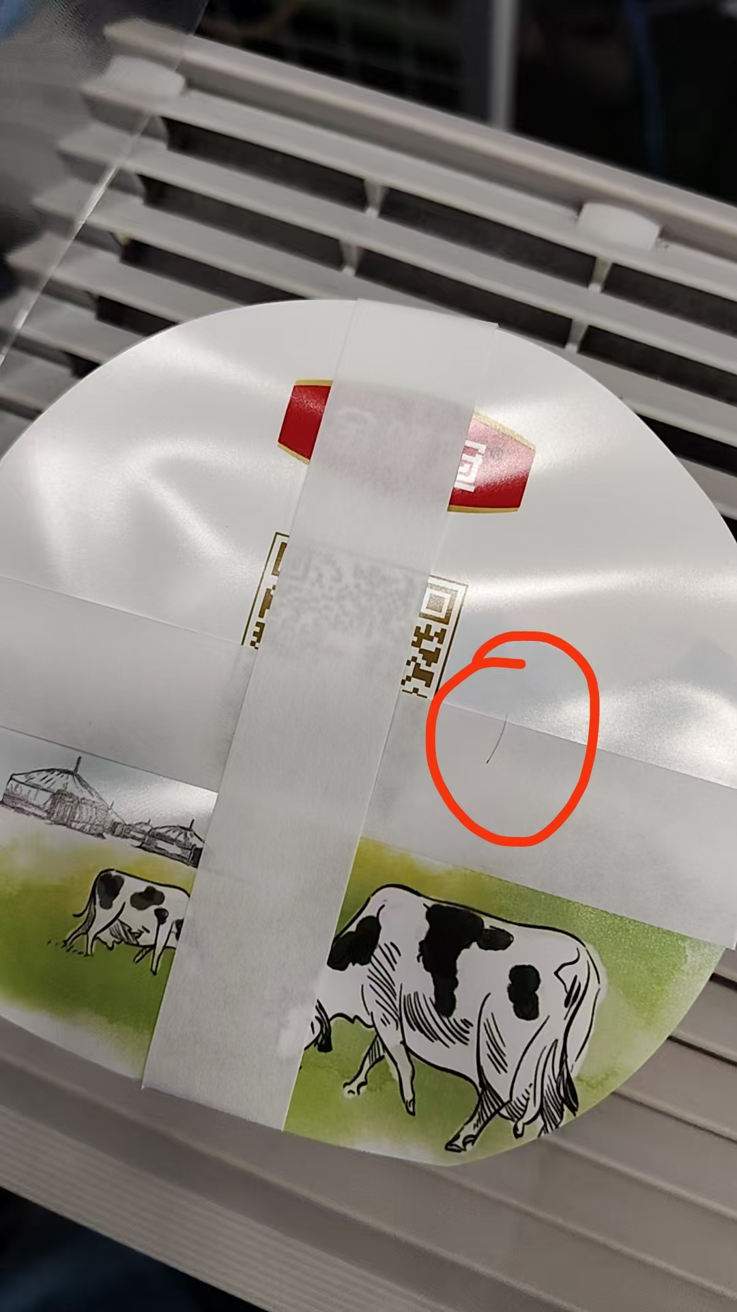
2025-2-13-C38-1客户投诉以上工单有毛发，类似睫毛

Slide 6
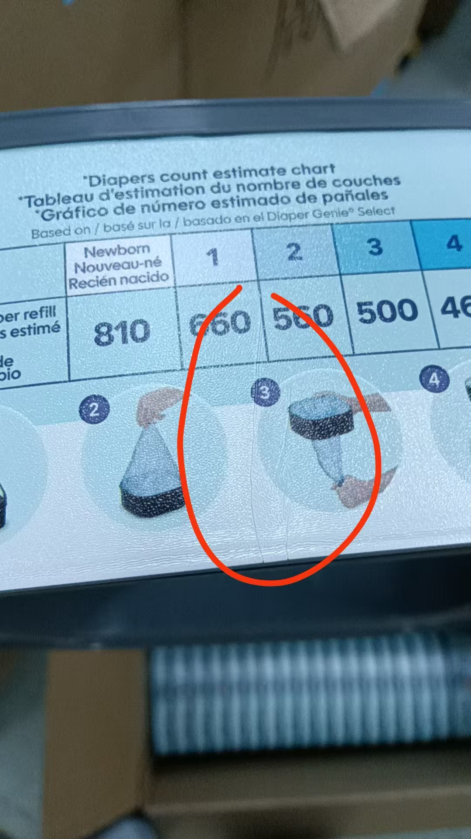
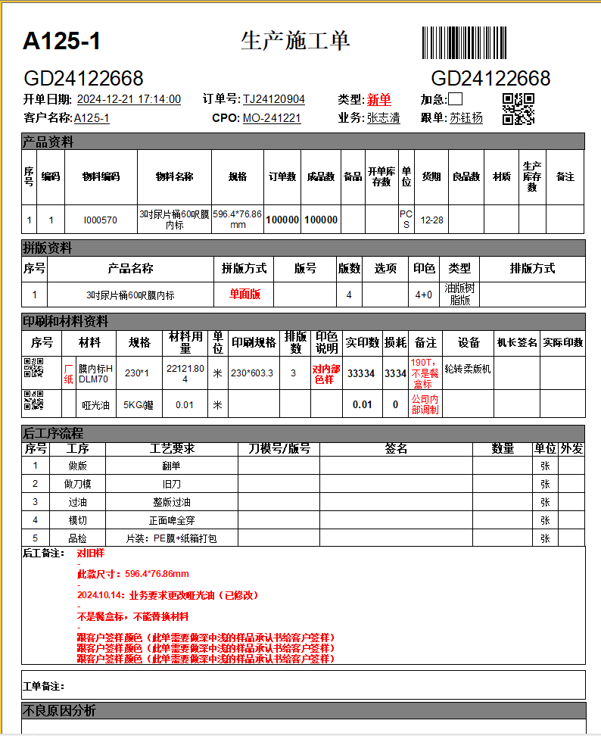
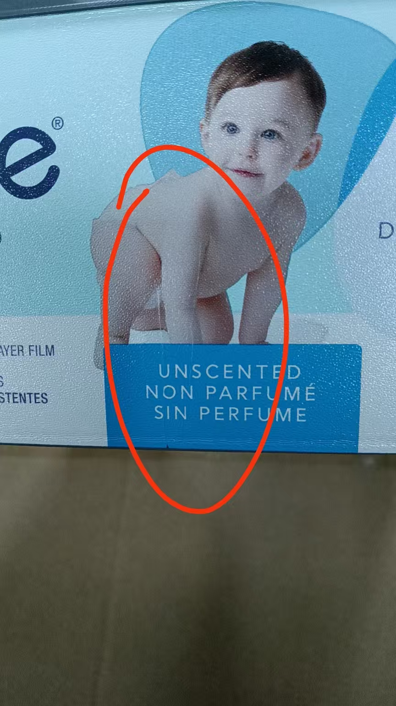
2025-2-14-A125-1这款三寸的570，客户反馈有很多褶皱

Slide 7
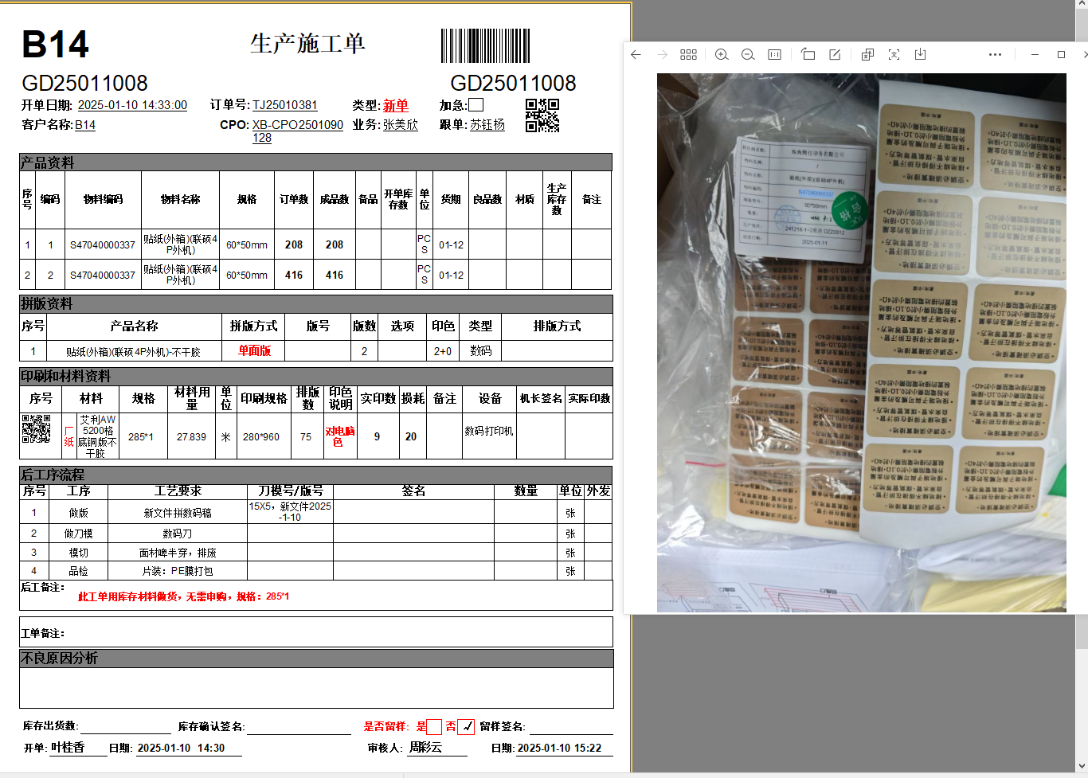
B14的这个料号：S47040000337客户反馈色差

Slide 8
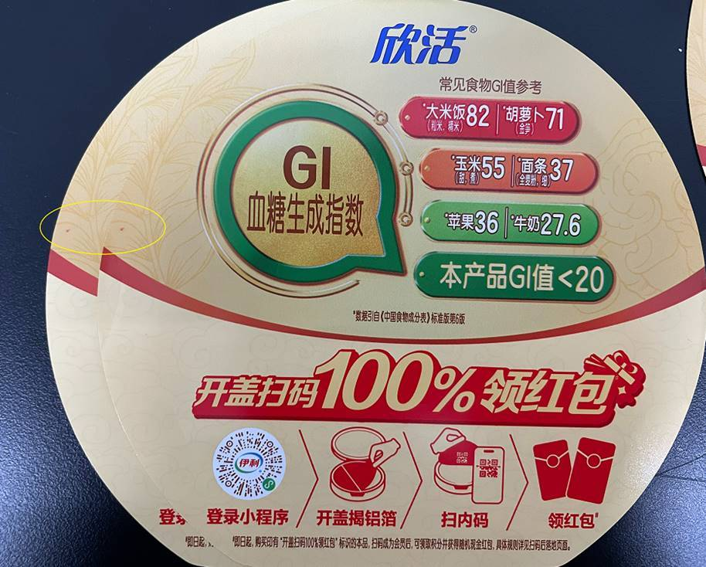
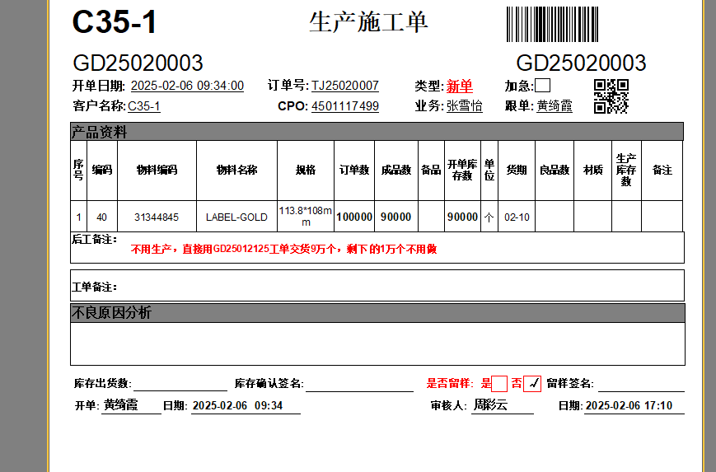
2025-2-17-C35-1客户投诉以上工单印刷不良有红点，客户要求退换货

Slide 9
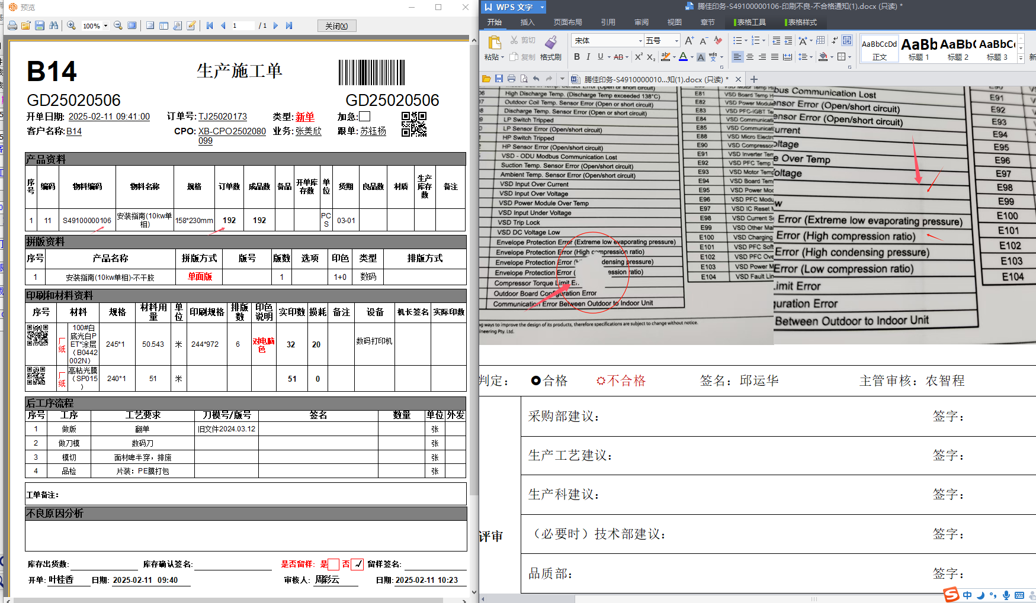
2025-2-17-客户反馈客户反馈印刷不清晰，有黑线，

Slide 10
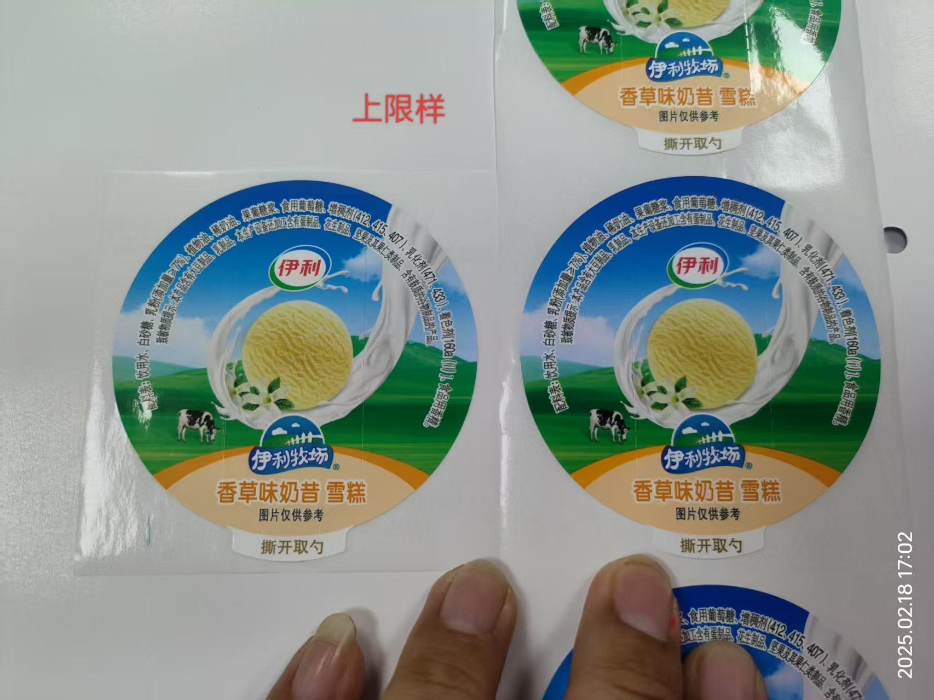
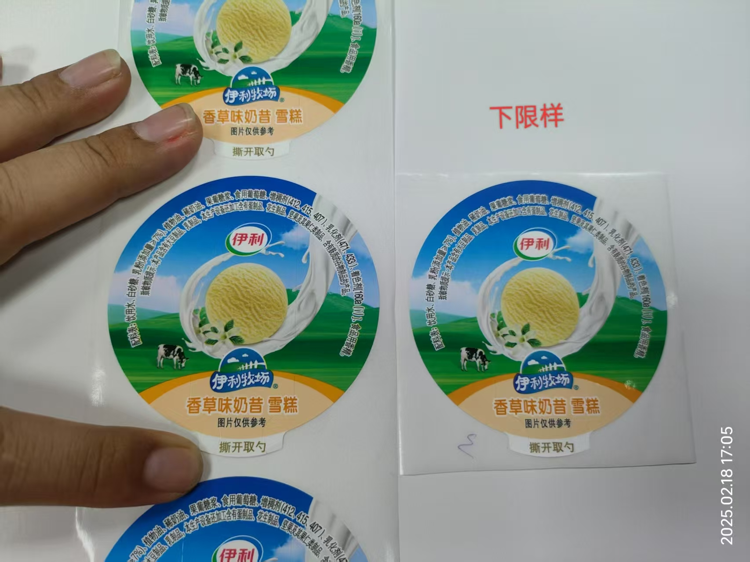
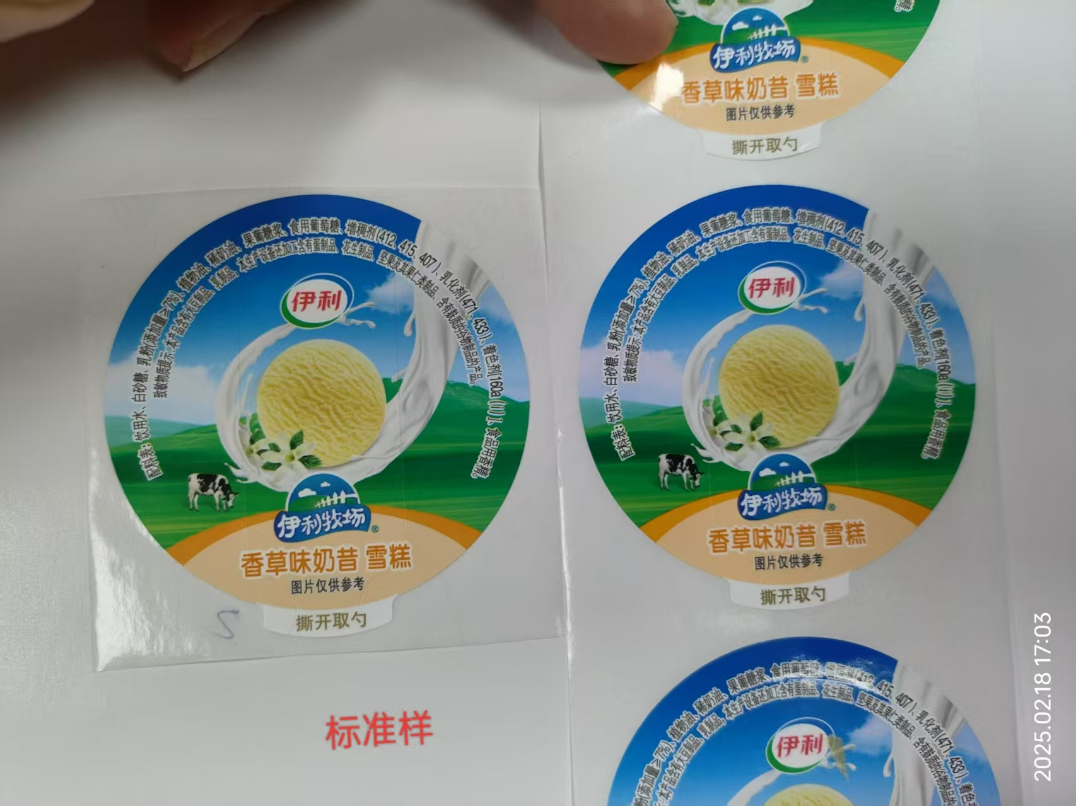
2025-2-18-C38客户投诉今天送货的30万奶昔盖有色差，颜色偏深

Slide 11
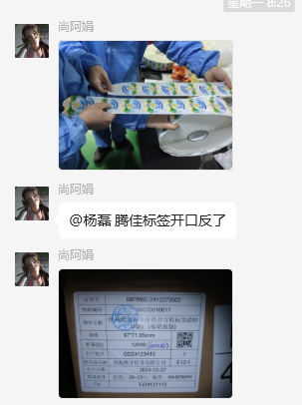
2025-2-19-E13-1客户投诉标签出标方向反

Slide 12
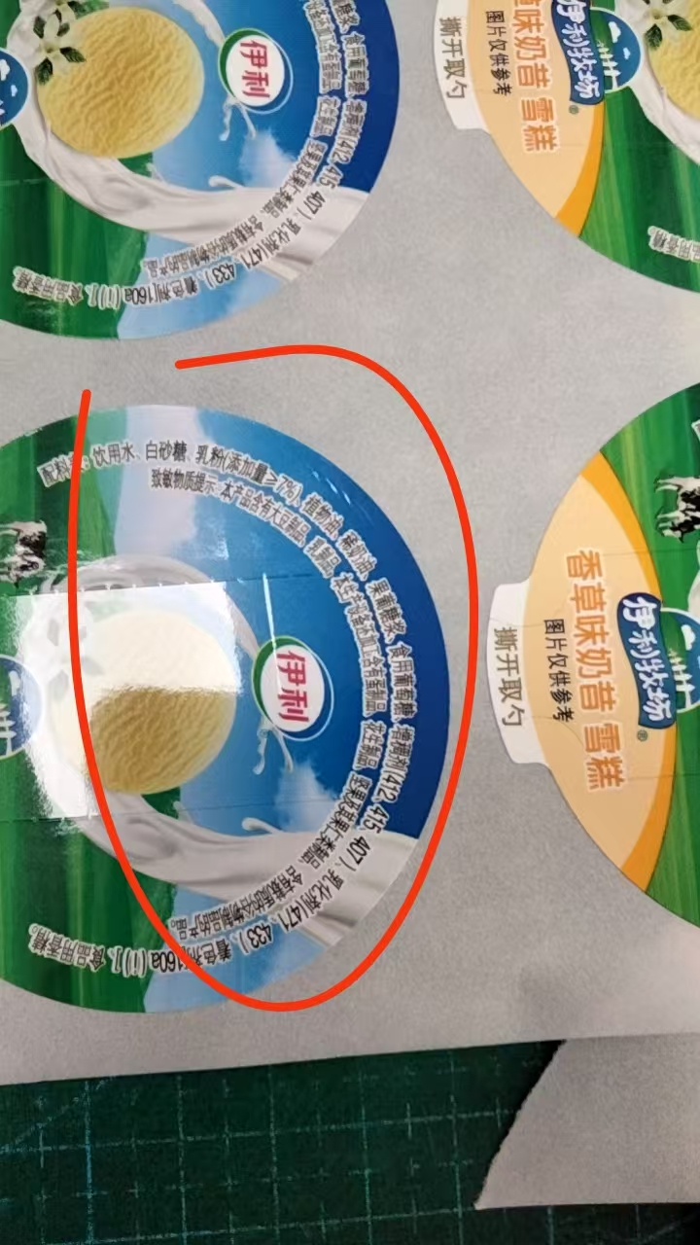
2025-2-20品检反馈标签皱，自动品检机无法识别

Slide 13
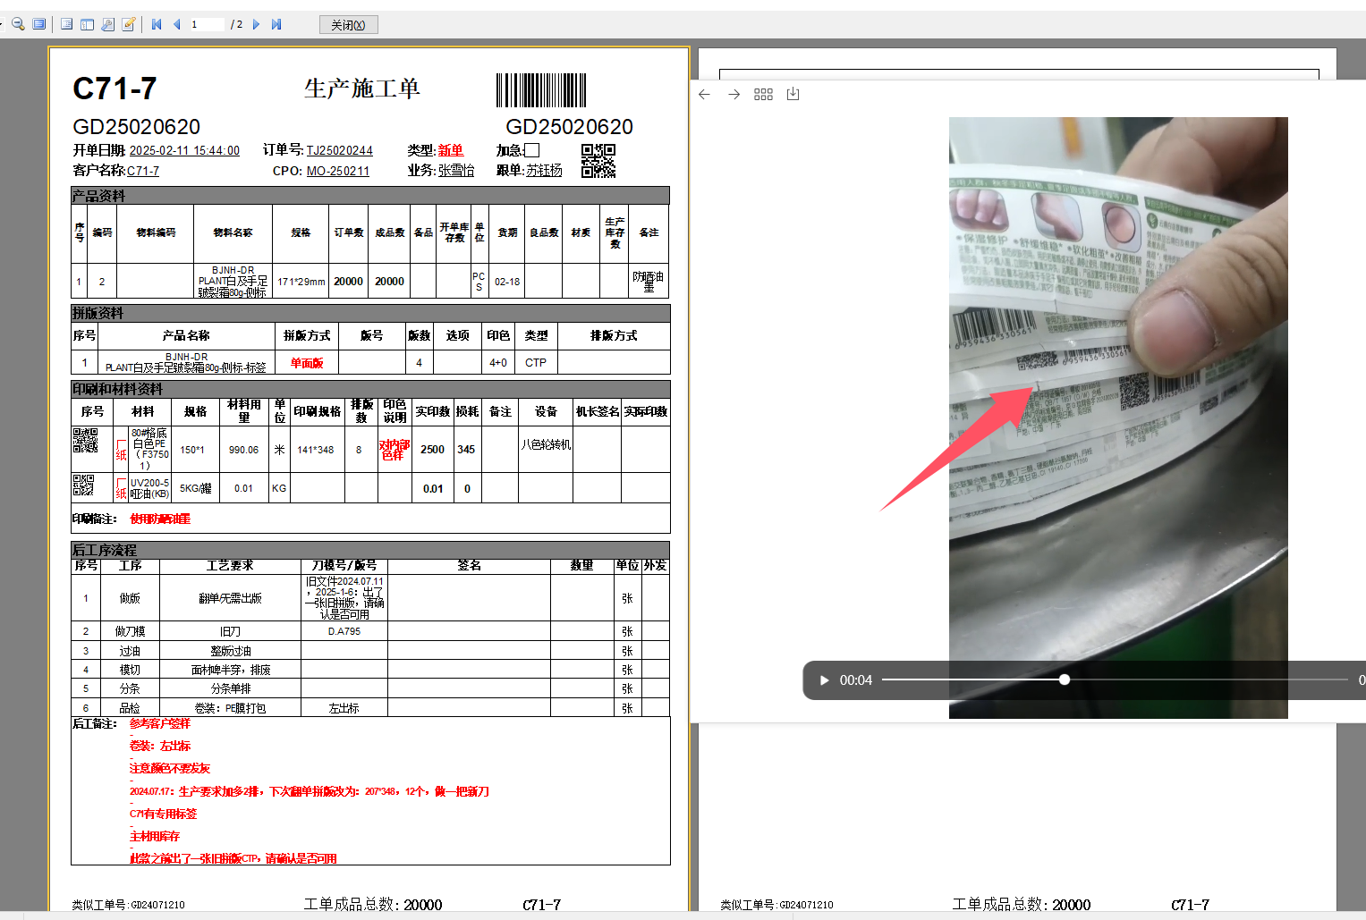
2025-2-20-C71-7的这个侧标客户反馈有一卷是底纸断了

Slide 14
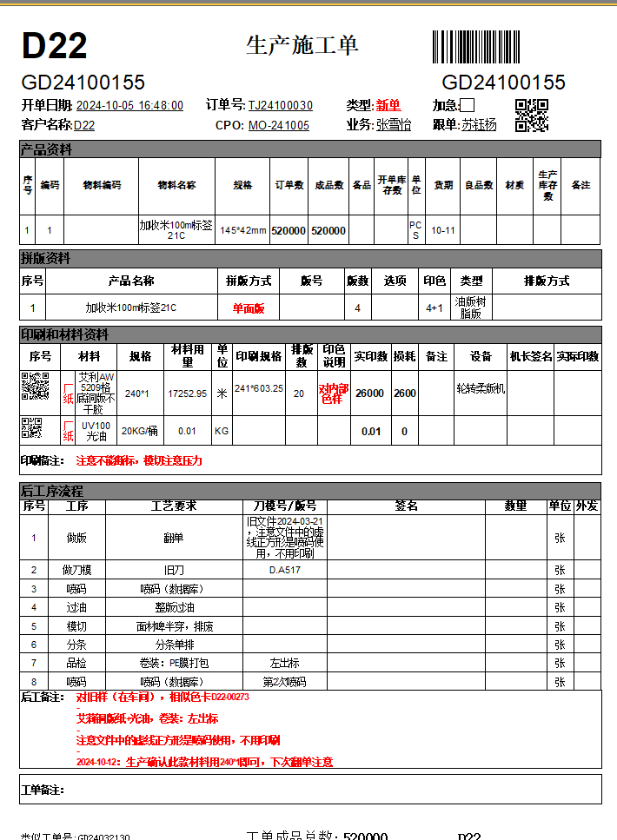
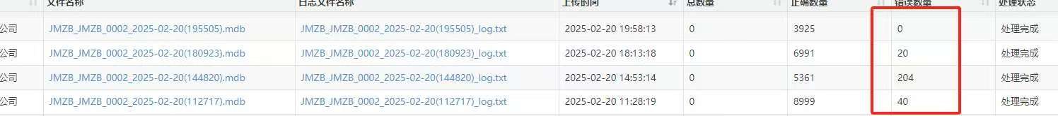
2025-2-21-D22这个工单客户投诉有重码，目前发现3卷有重码，

Slide 15
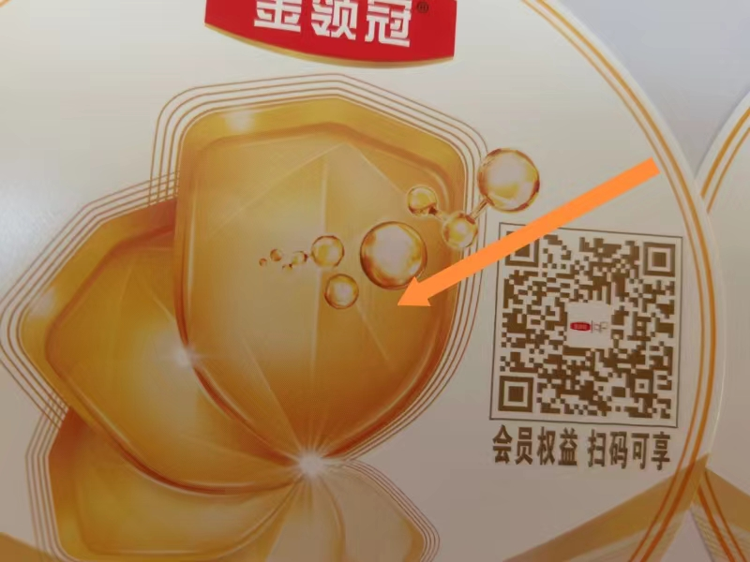
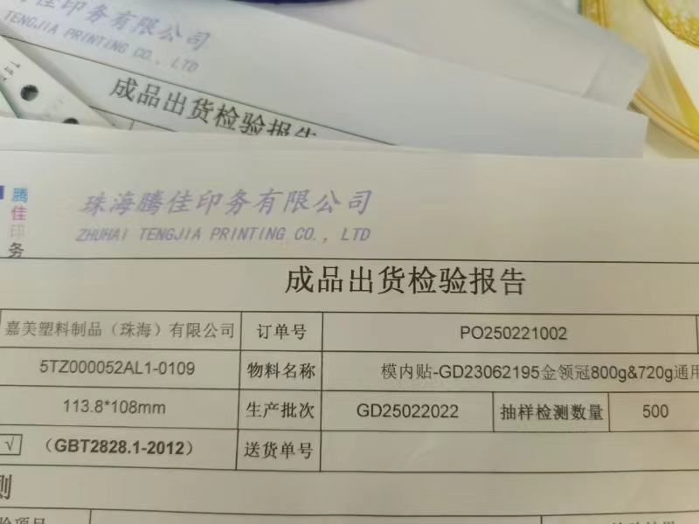
2025-2-25-A84客户投诉以上工单印刷不良

Slide 16
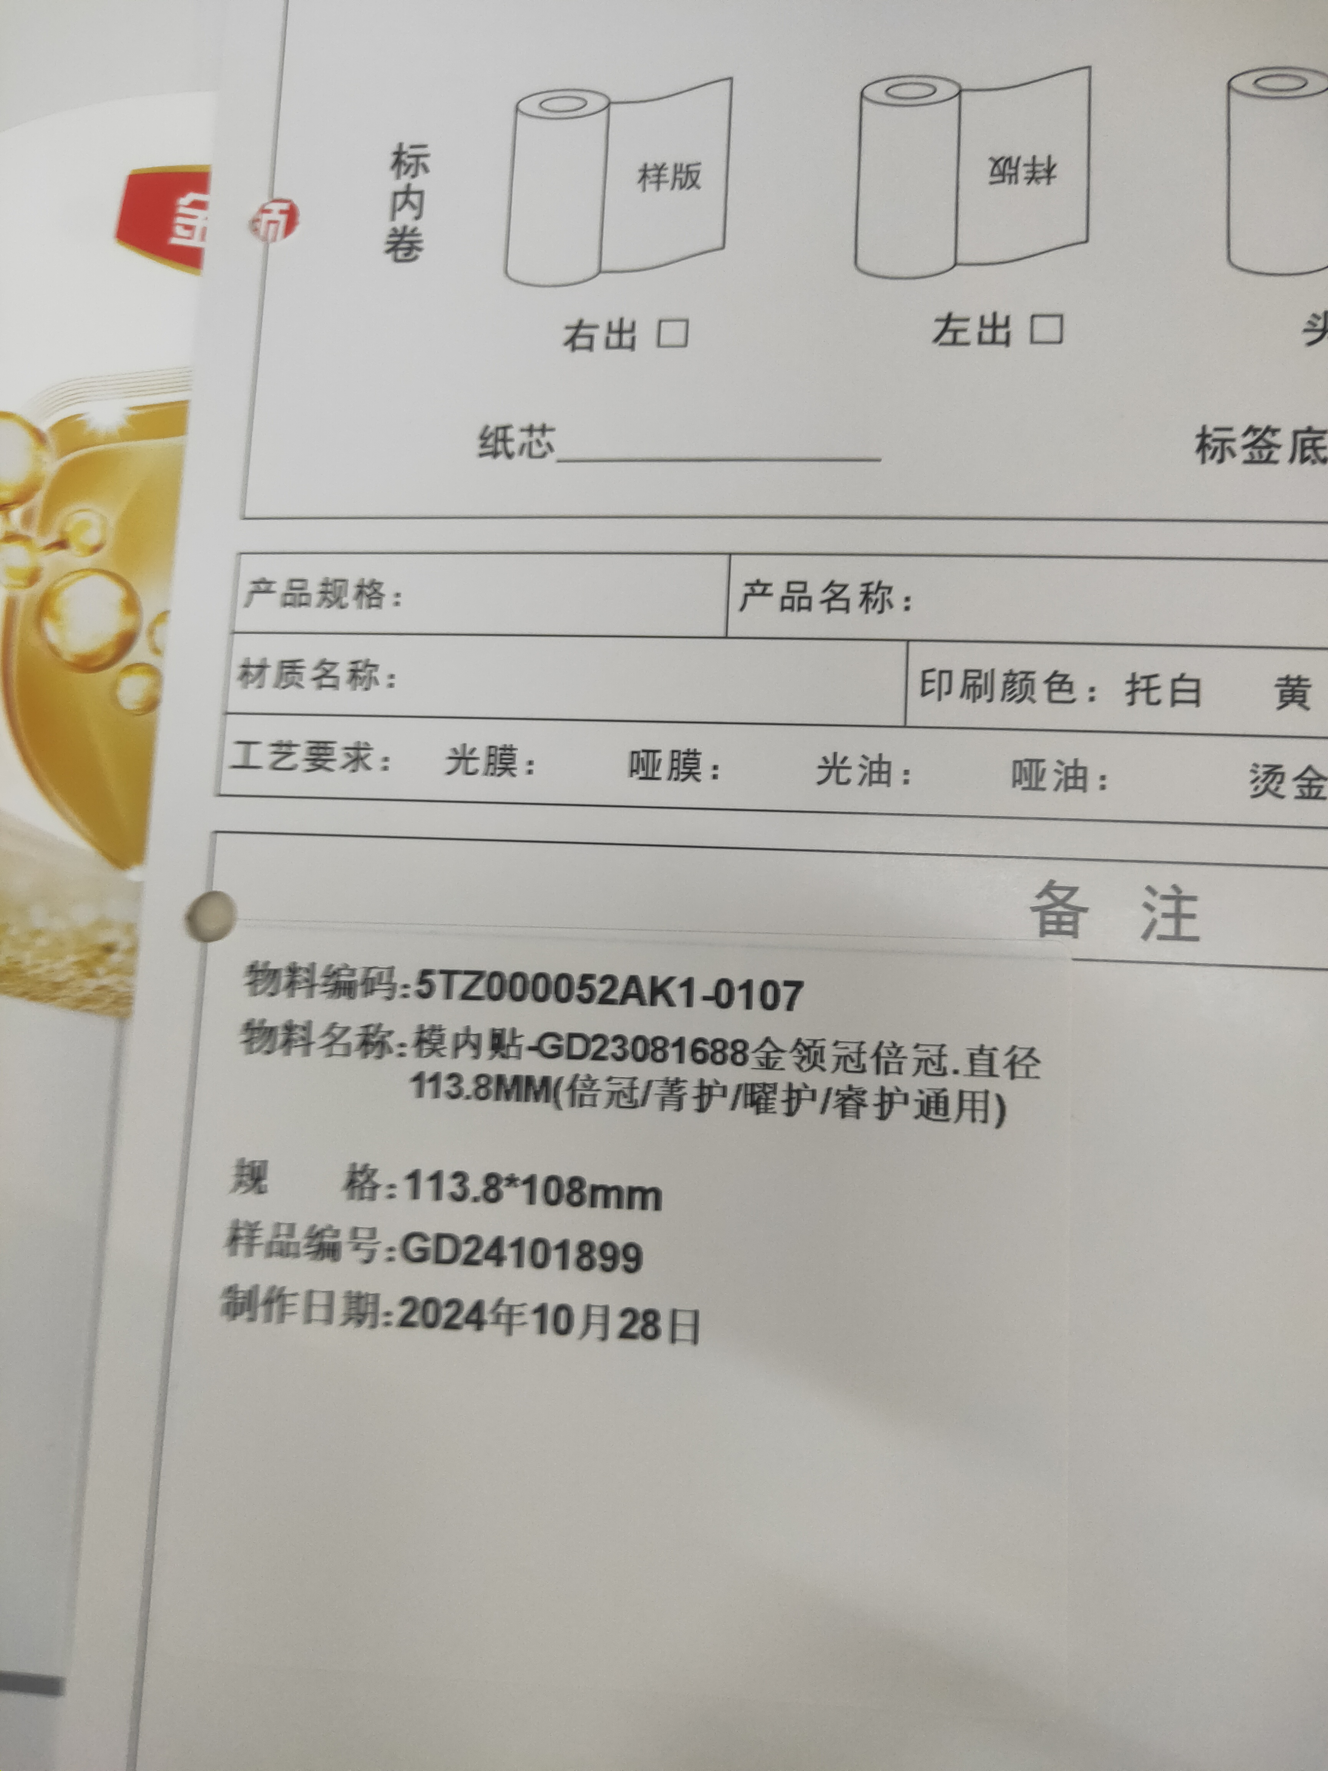
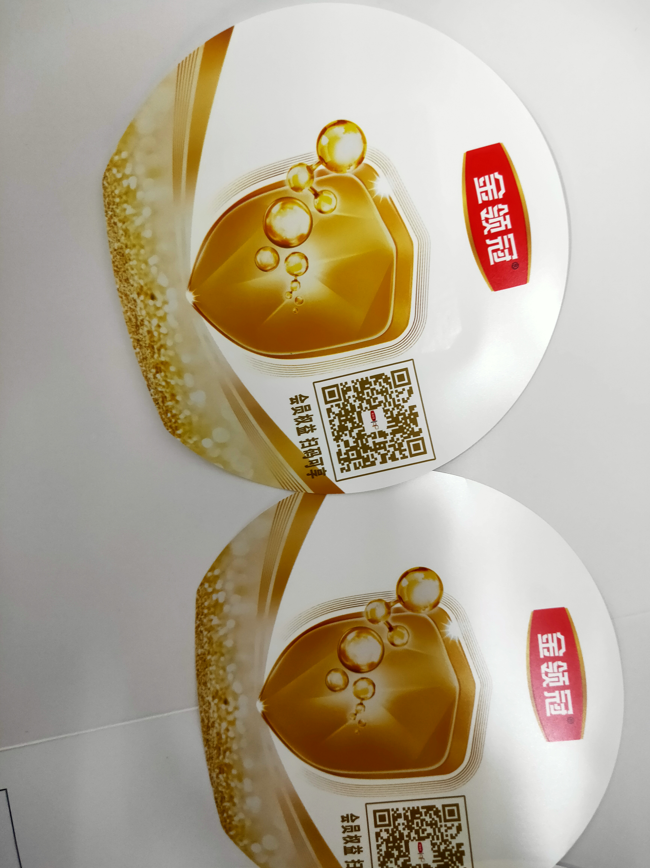
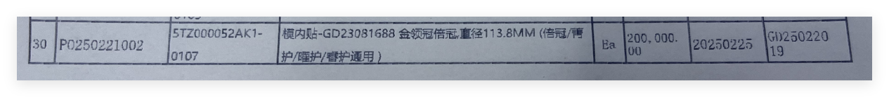
2025-2-25-A84客户投诉今天送货的倍冠盾牌颜色有色差

Slide 17
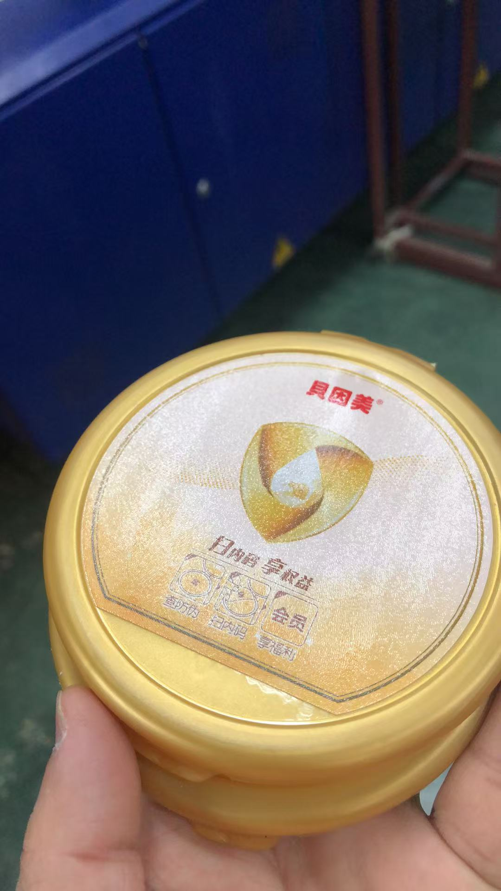
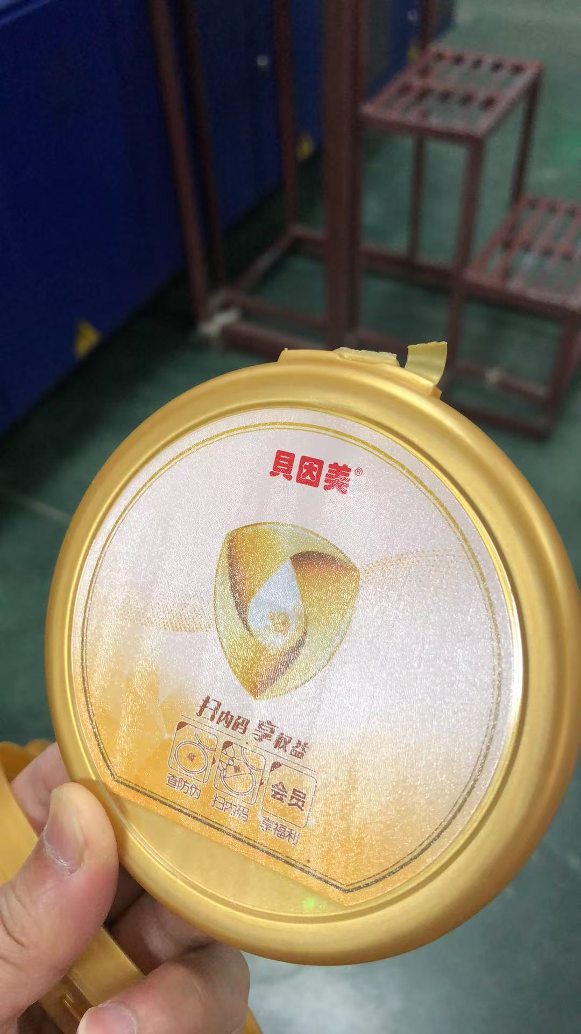
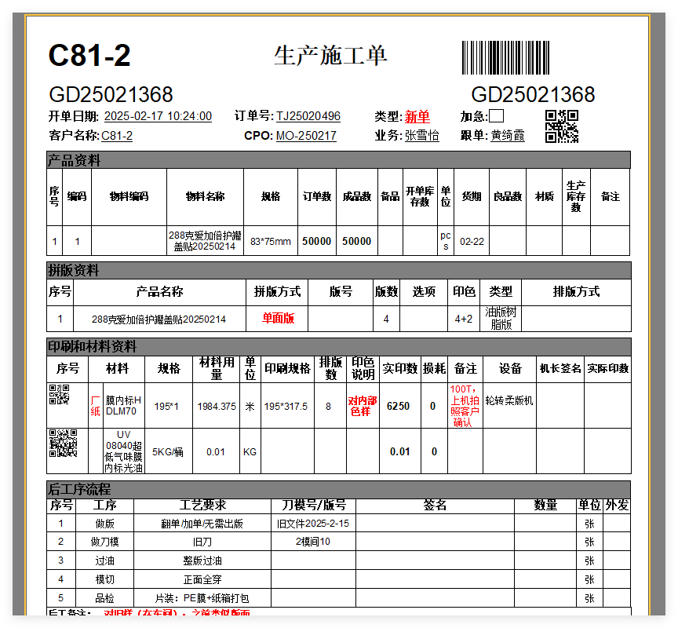
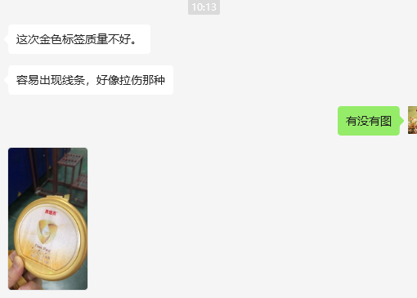
2025-2-26-C81-2客户投诉有线条

Slide 18
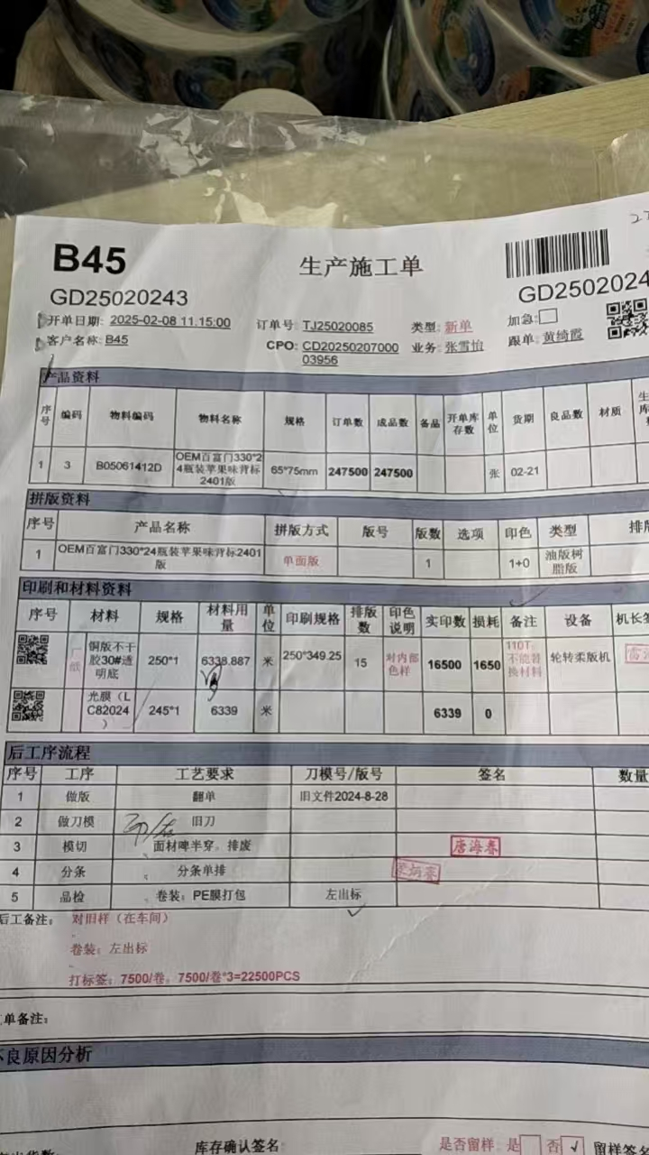
2025-2-26-B45背标欠数25600 分条分坏了

Slide 19
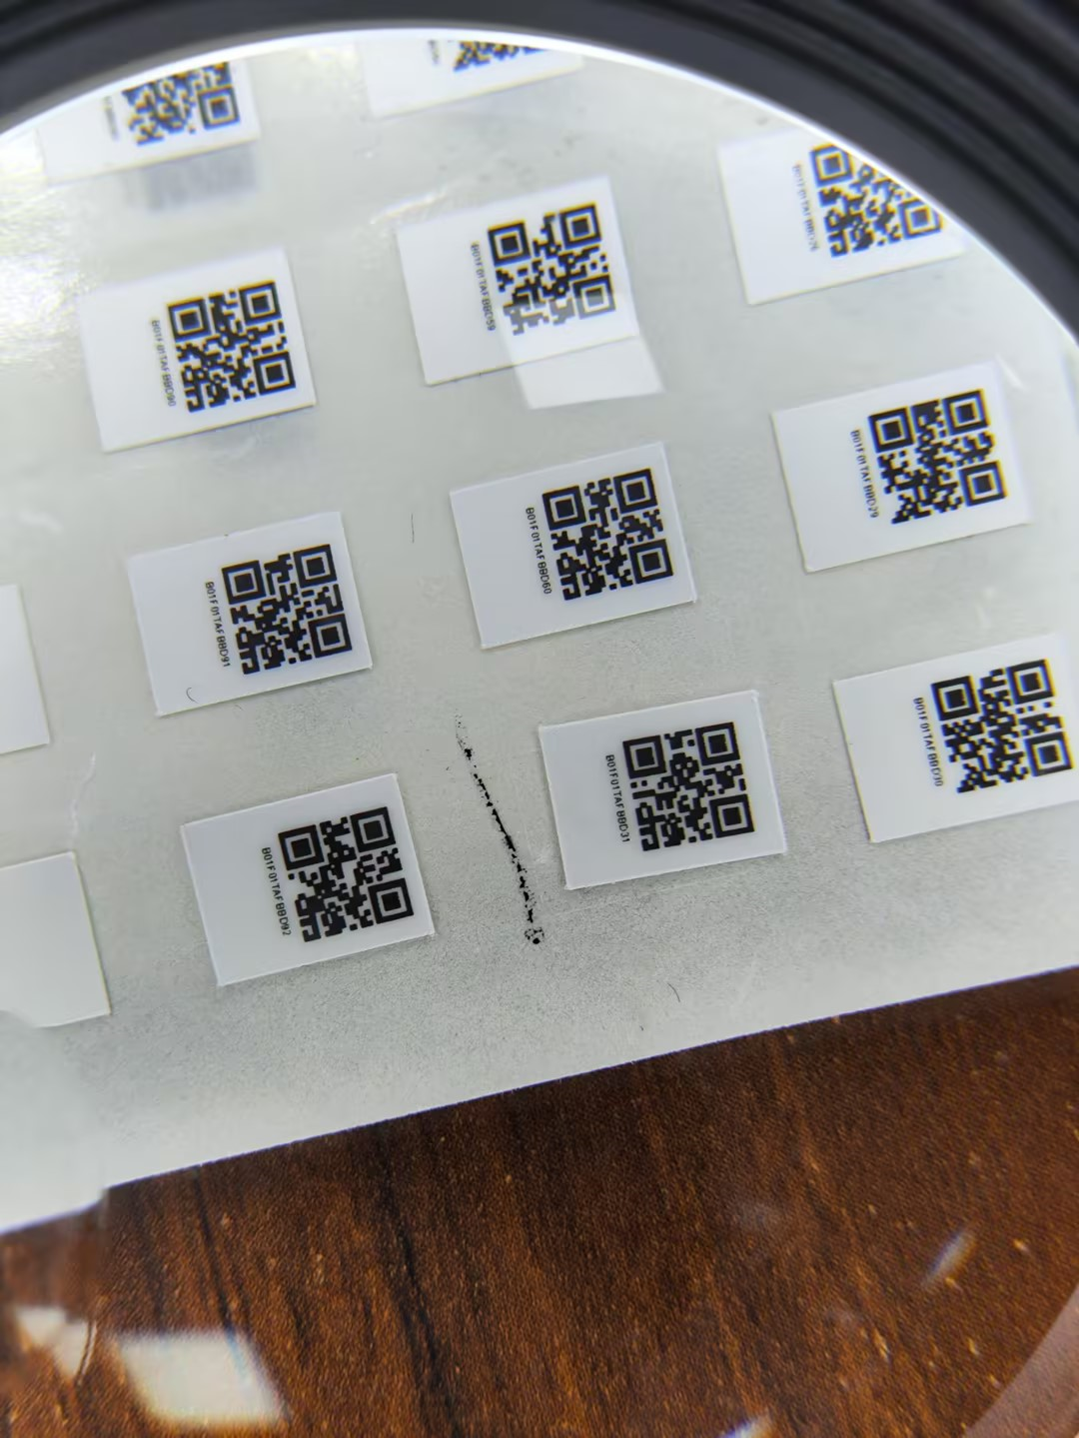
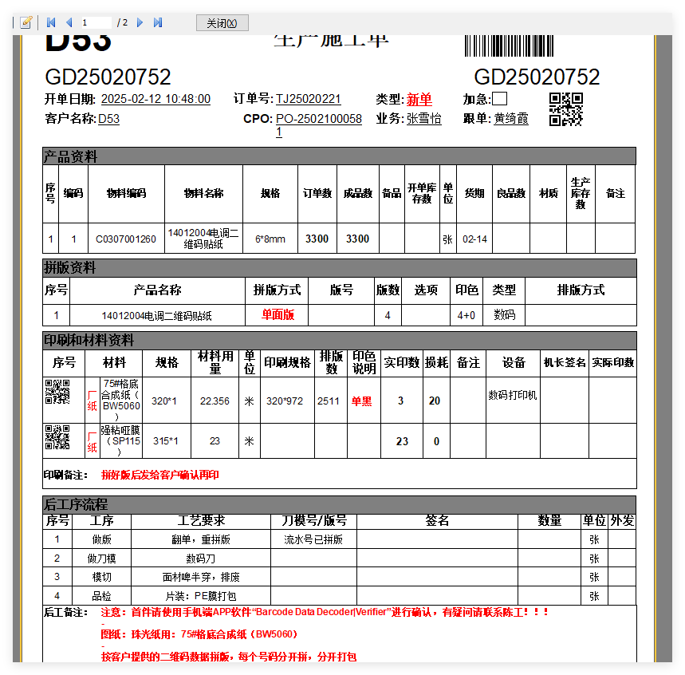
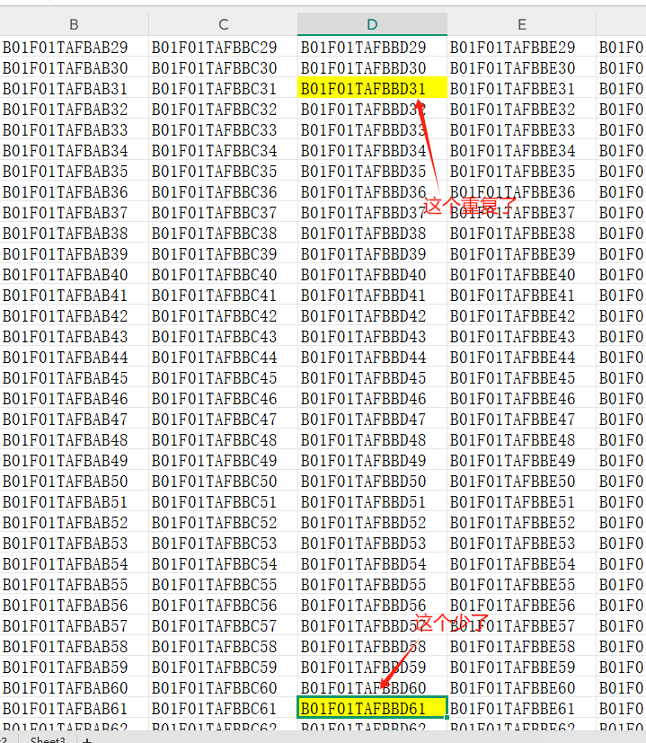
2025-2-26- D53客户投诉以上序列号一个号码重复了，一个号码少了. 拼板正确，应该是补标补错

Slide 20
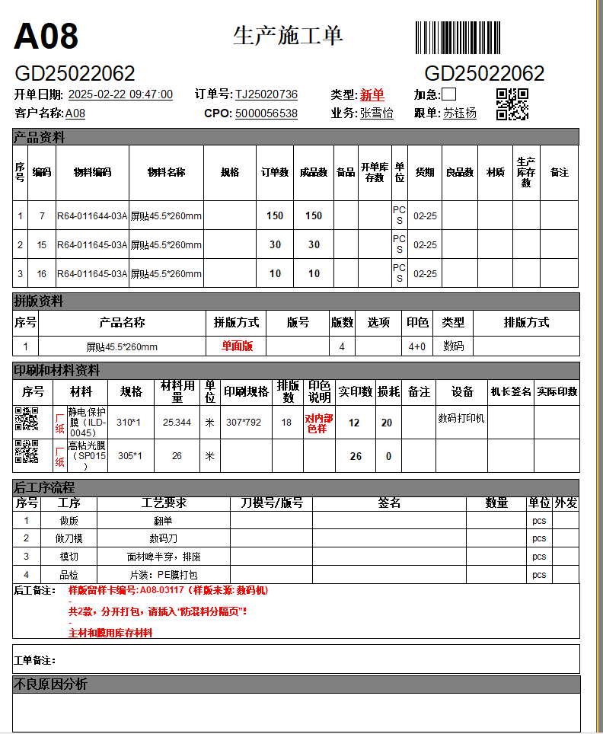
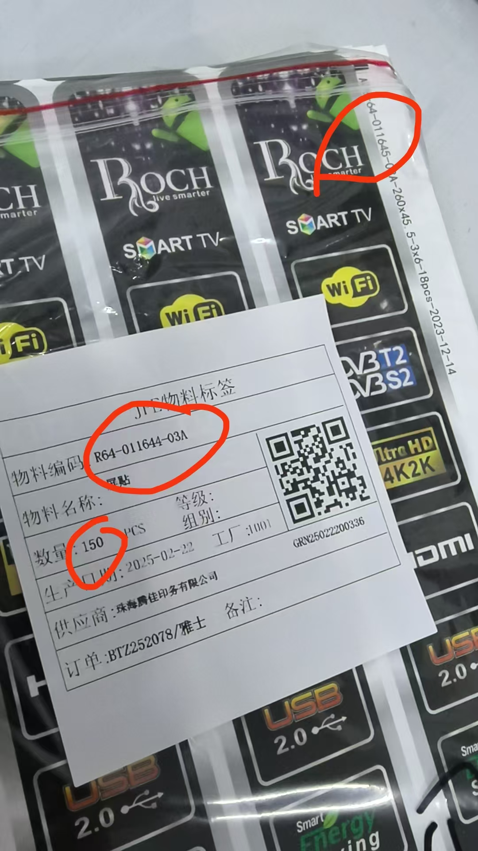
2025-2-26-客户反馈标签贴错，责任人张兰清

Slide 21
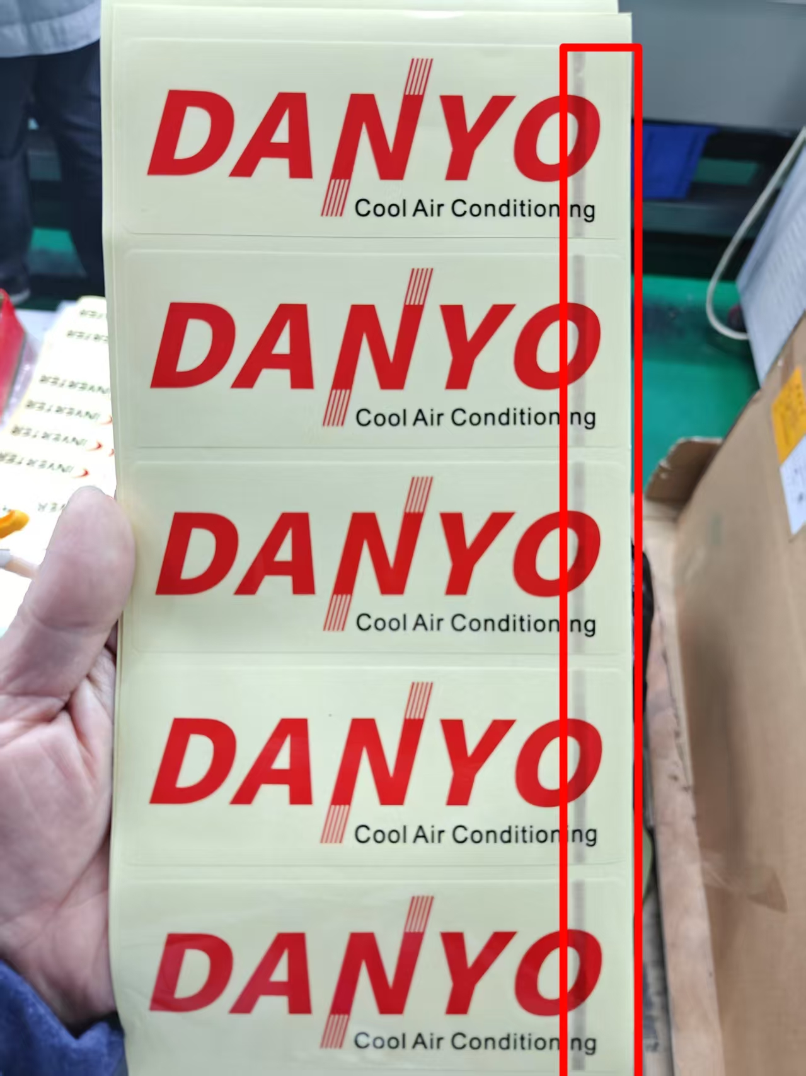
2025-2-26-A08客户反馈有一条比较明显痕。

Slide 22
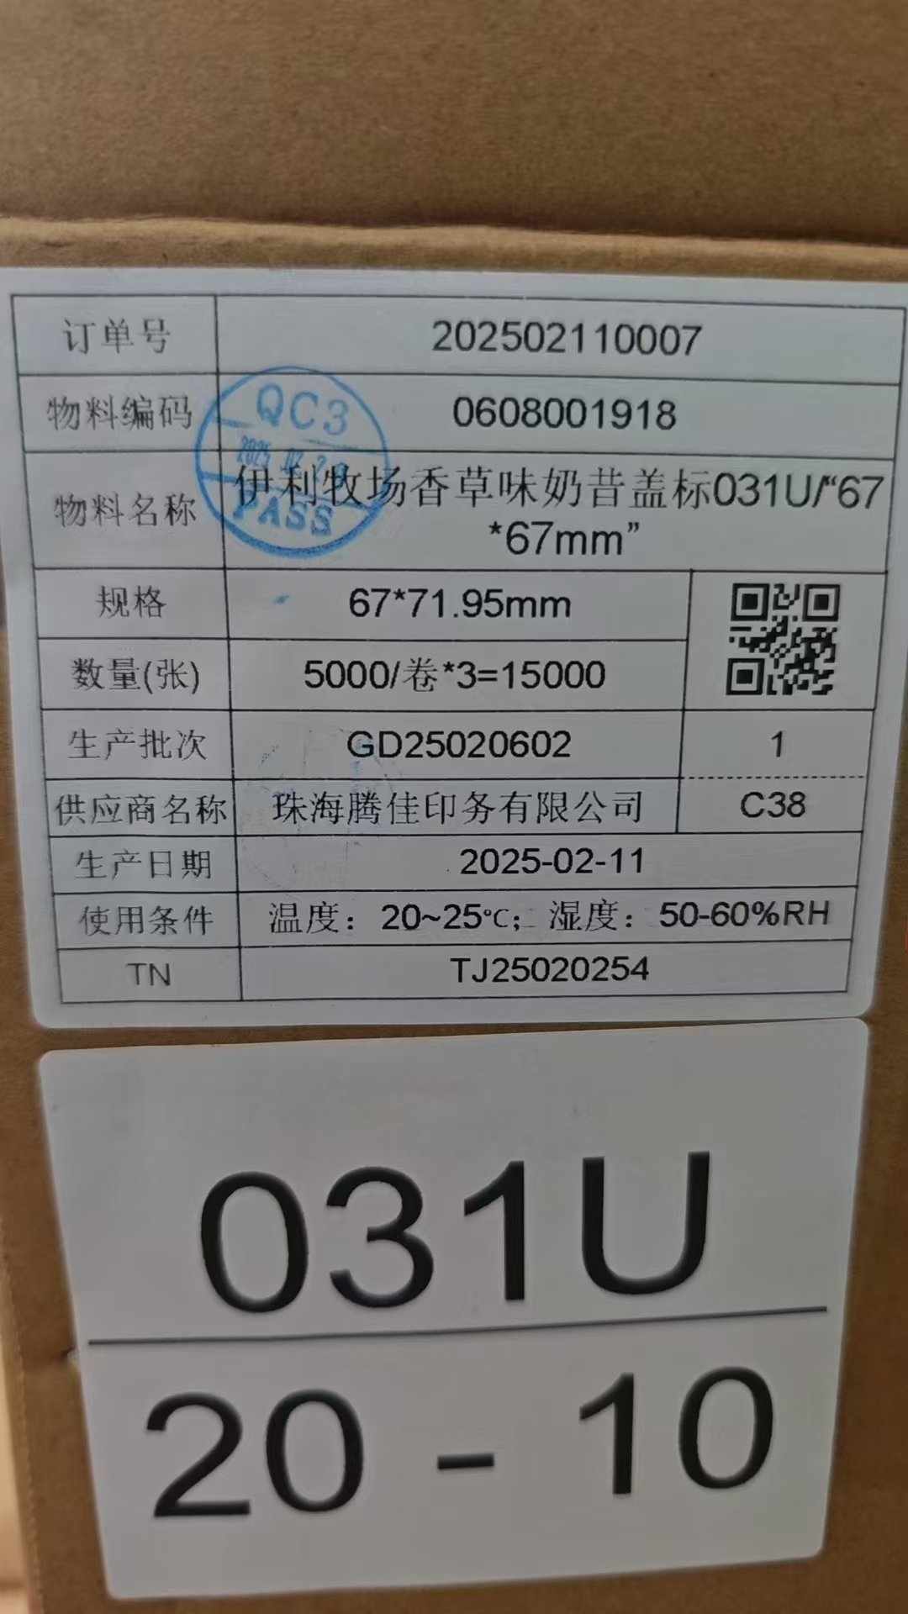
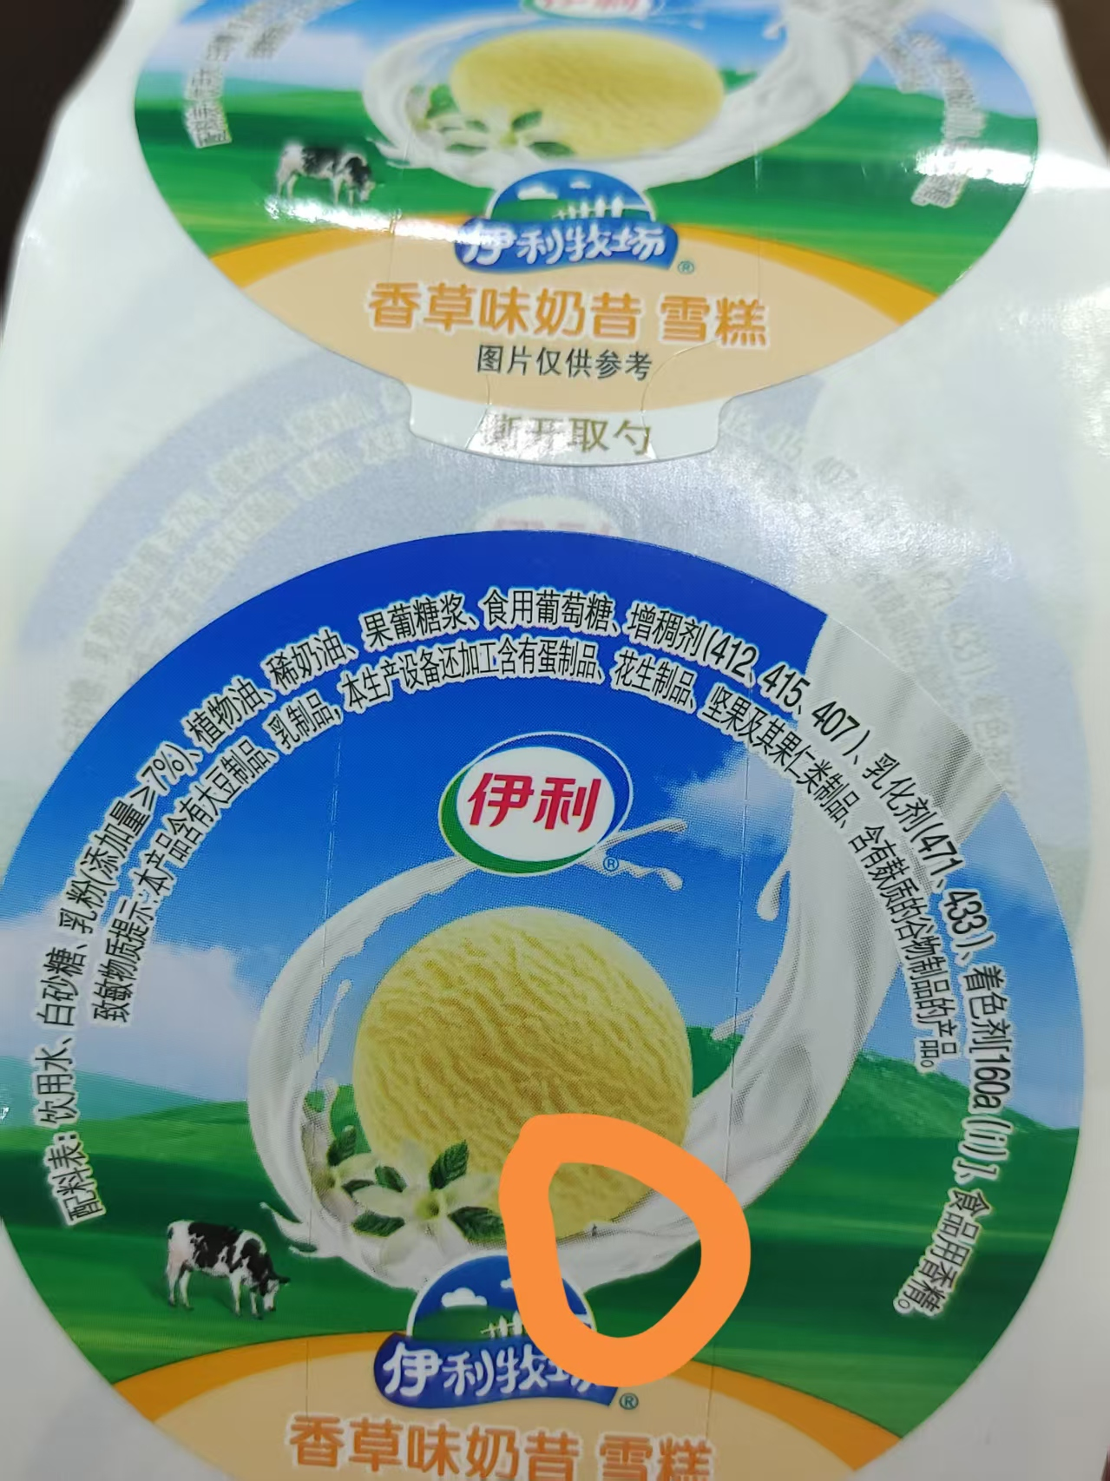
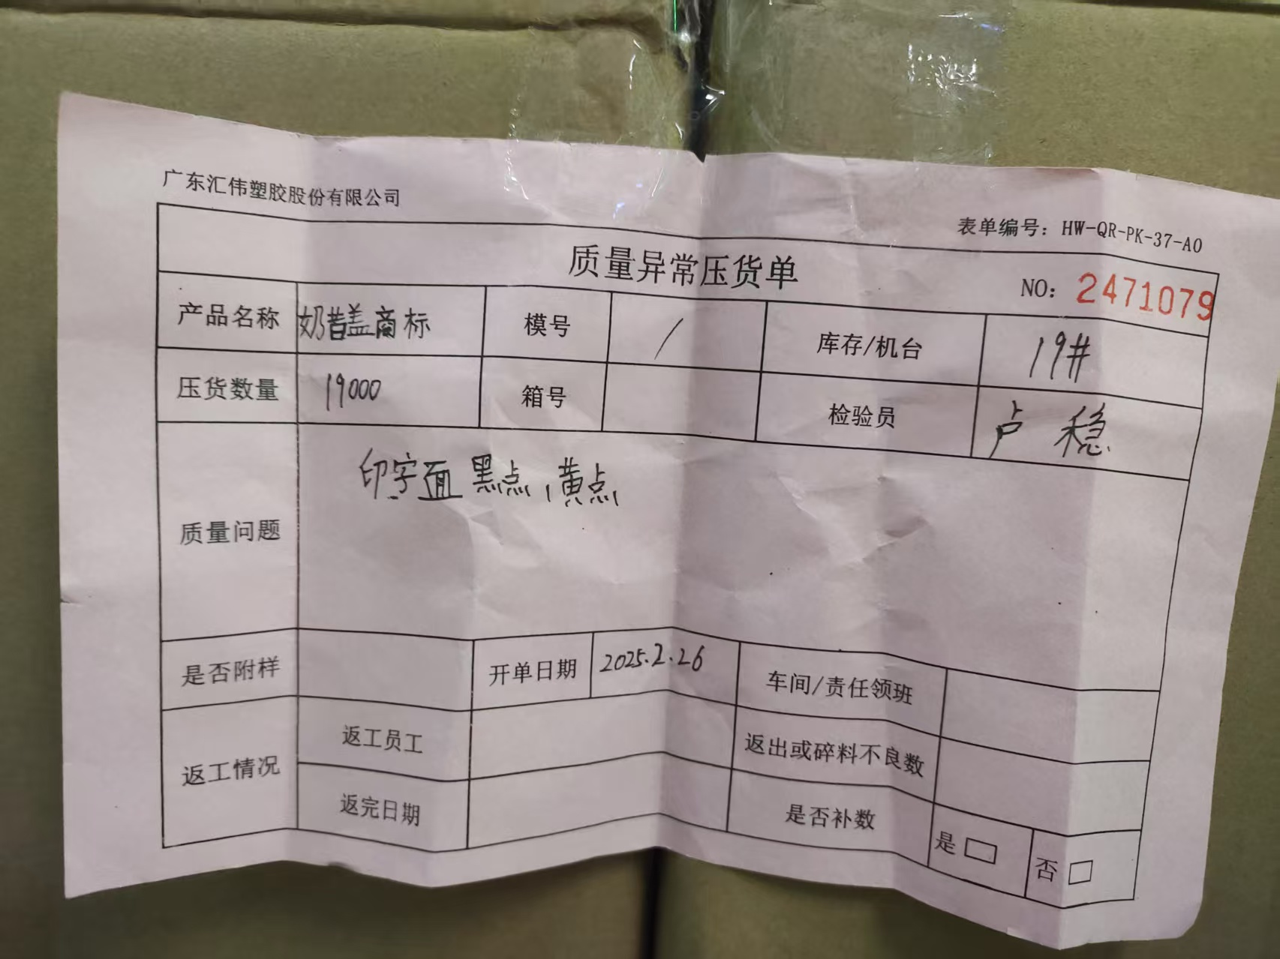
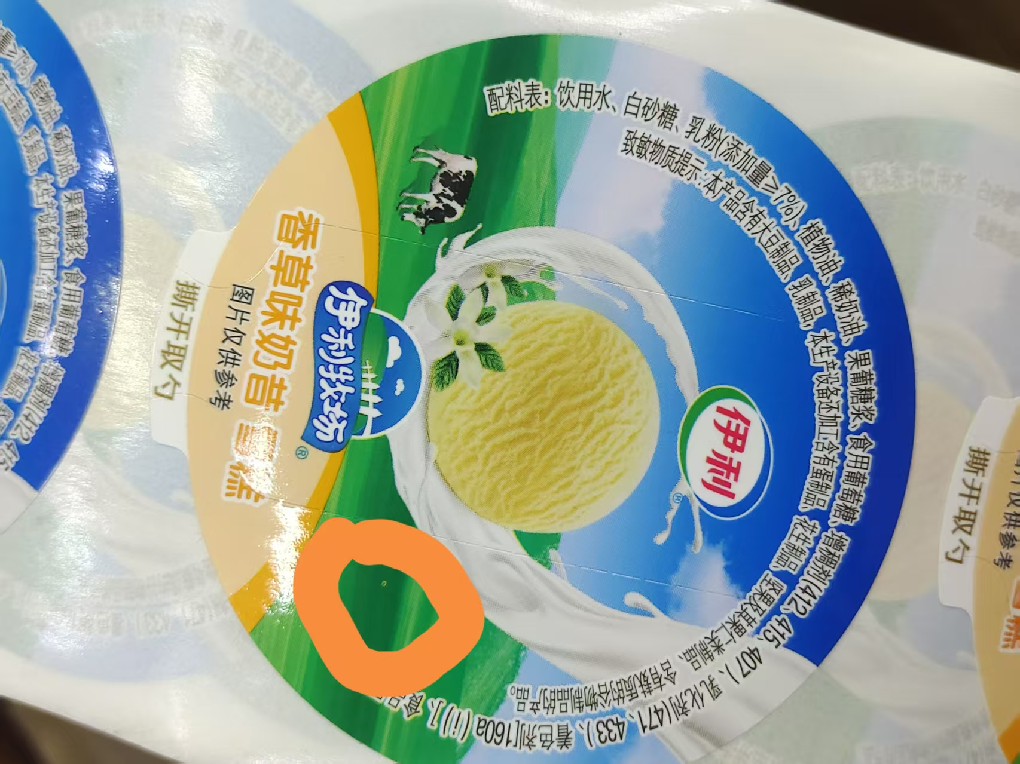
2025-2-26-C38客户投诉奶昔盖有黑点黄点

Slide 23
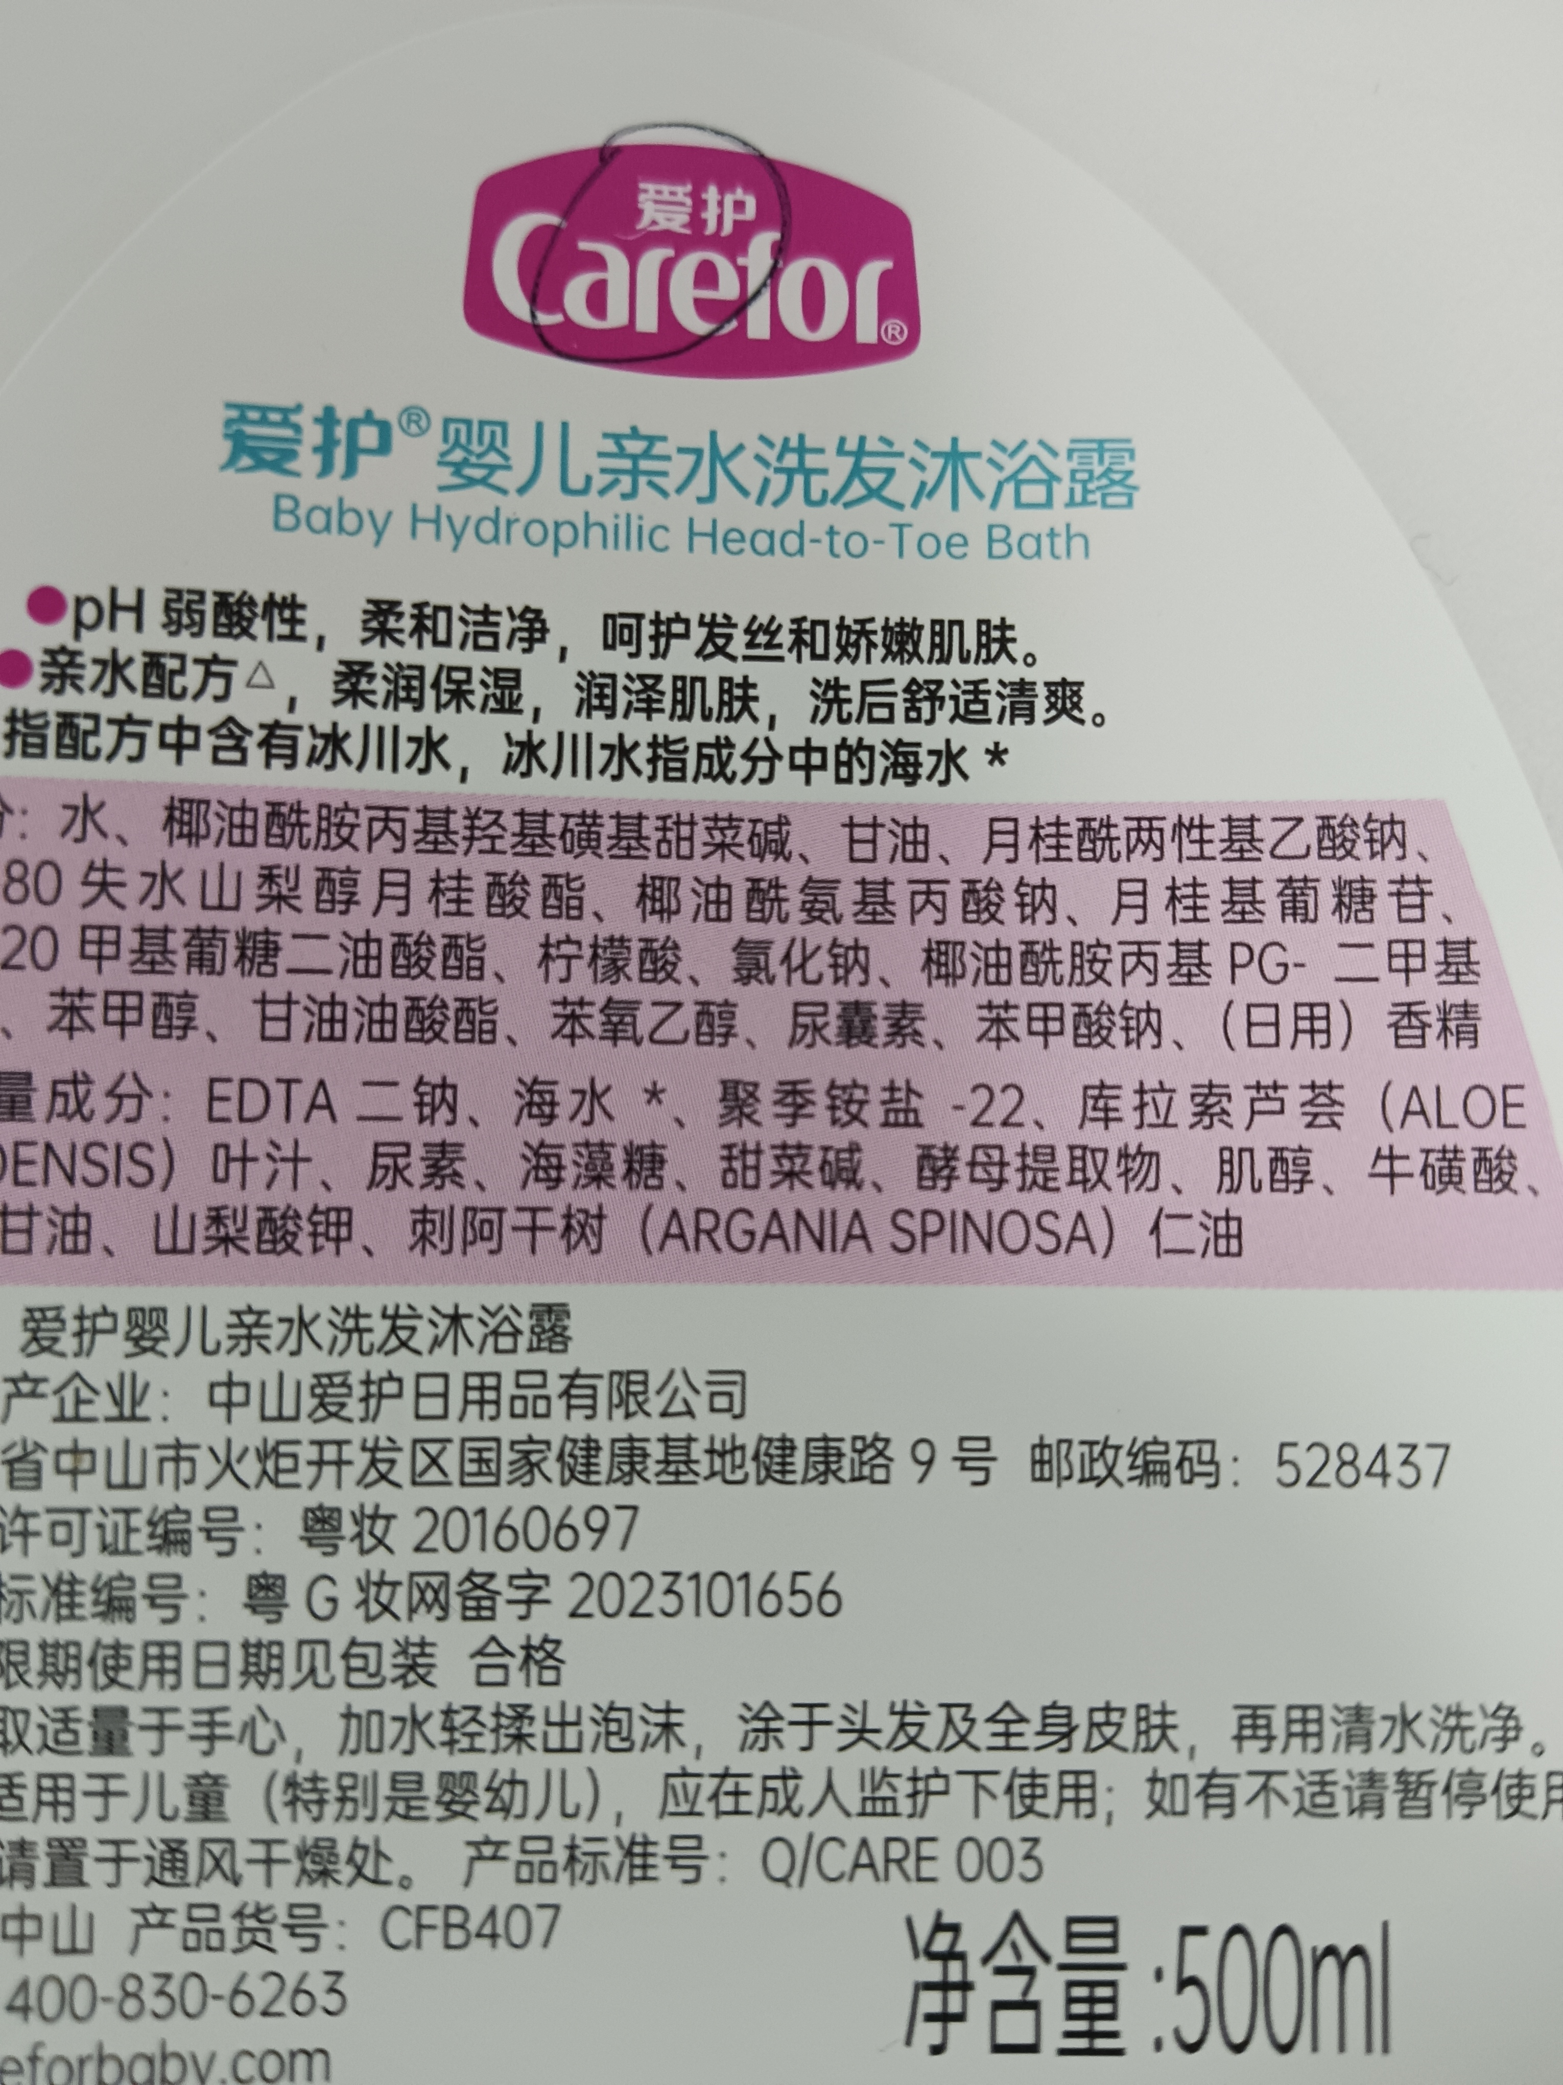
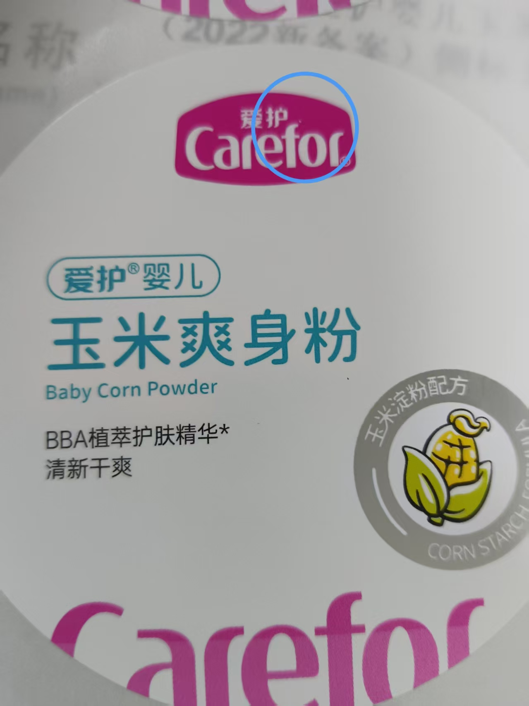
2025-02-26-C20的一定要多关注保证质量，颜色跟上色卡范围，版面要整洁，白点杂质要及时清除

Slide 24
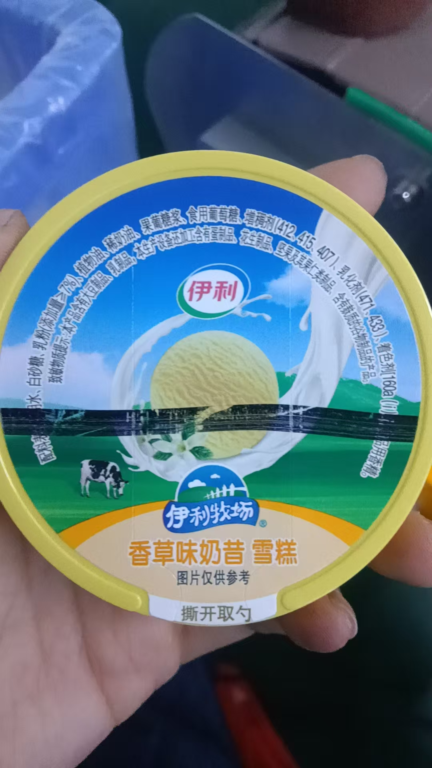
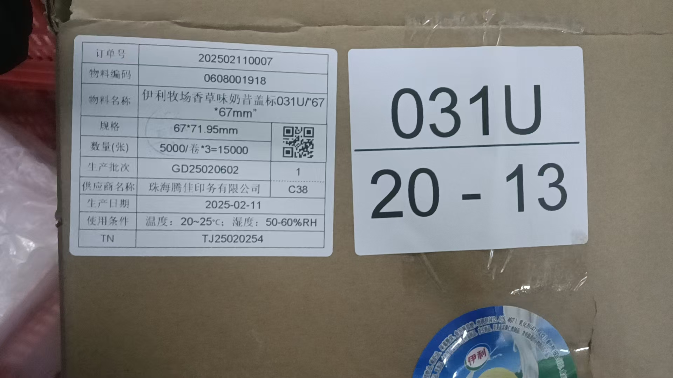
2025-02-26-C38投诉划线不良没有挑出 且QC章不清晰

Slide 25

2025-02-26-C58客户投拆划线不良没有挑出

Slide 26

2025-2-28- A84客户投诉奶昔盖黑线太明显

Slide 27

2025-02-28-C20客户反馈有色差

Slide 28



2025-02-28-C07反馈09800001257序列号扫出来的内容与资料不符

